Slide 1



COME CERCARE DI FERMARE L’EVOLUZIONE DELLA MIOPIA
Azienda Ospedaliera Universitaria Careggi - S.O.D. Oculistica - Dir. Prof. F. Giansanti
Dr. DARIO GIATTINI – Prof.ssa RITA MENCUCCI

Slide 2
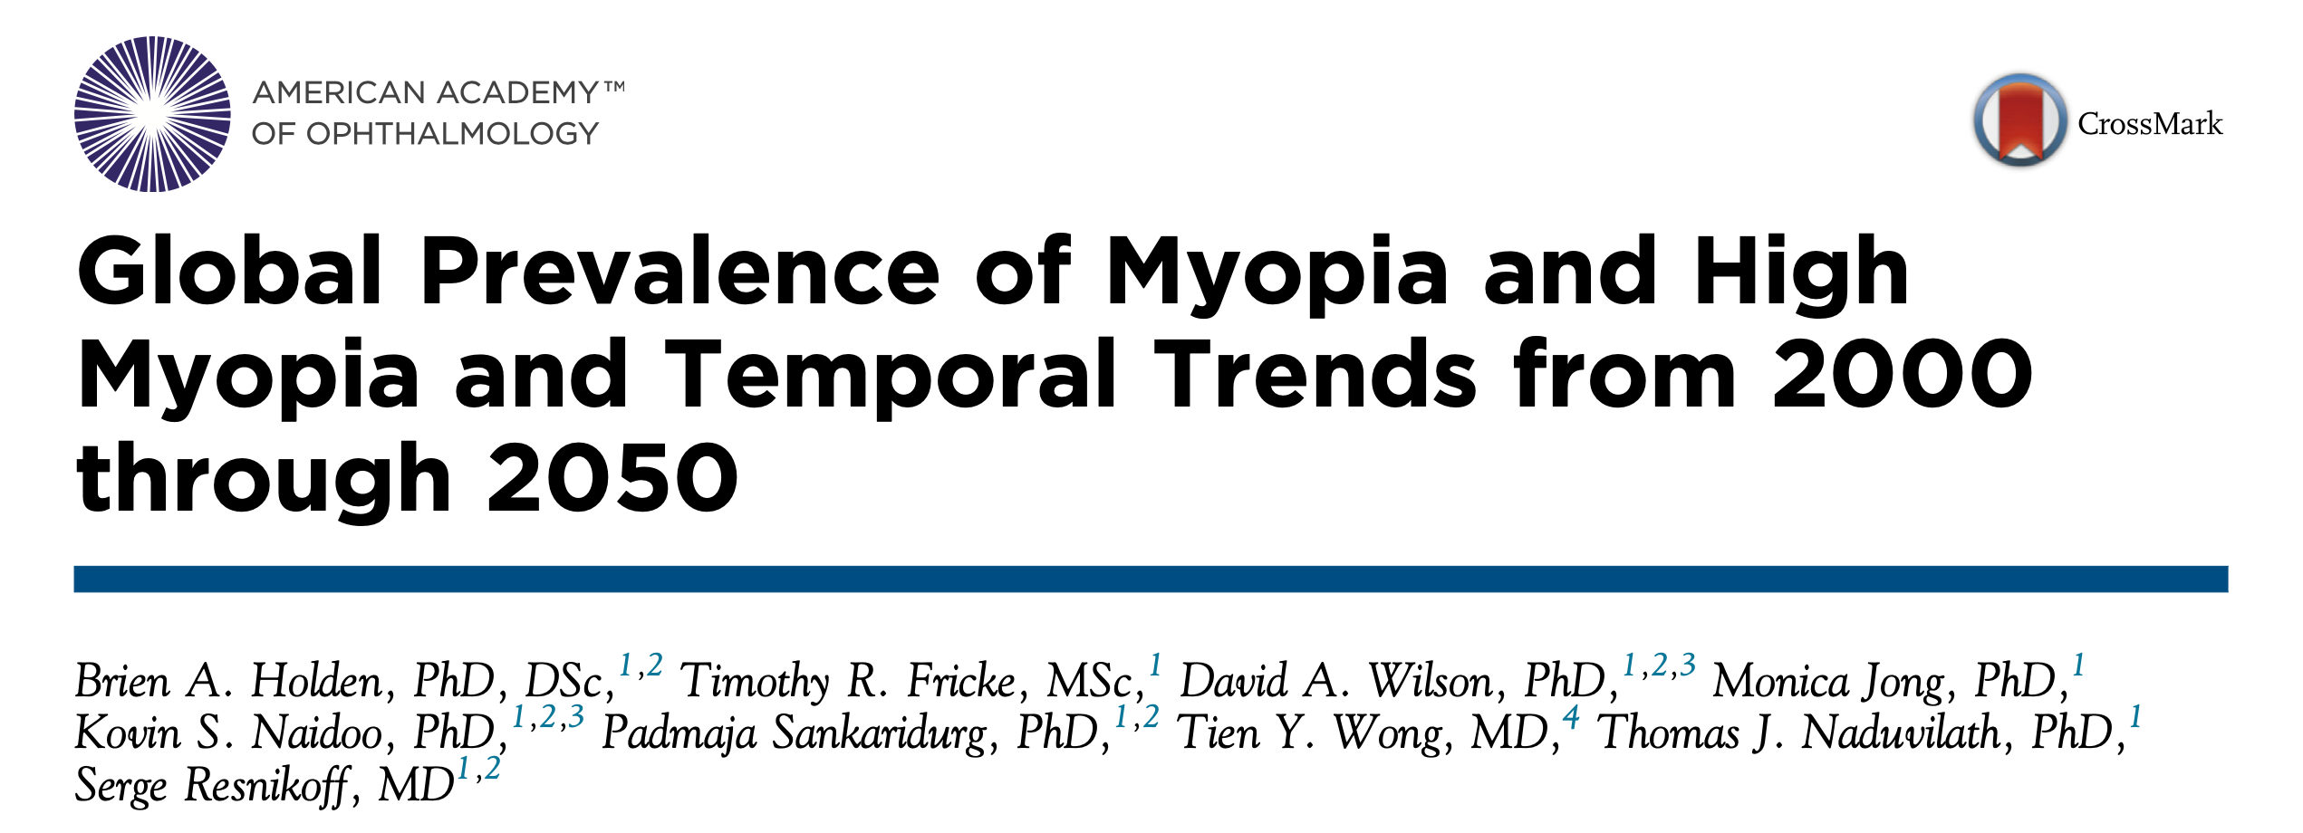
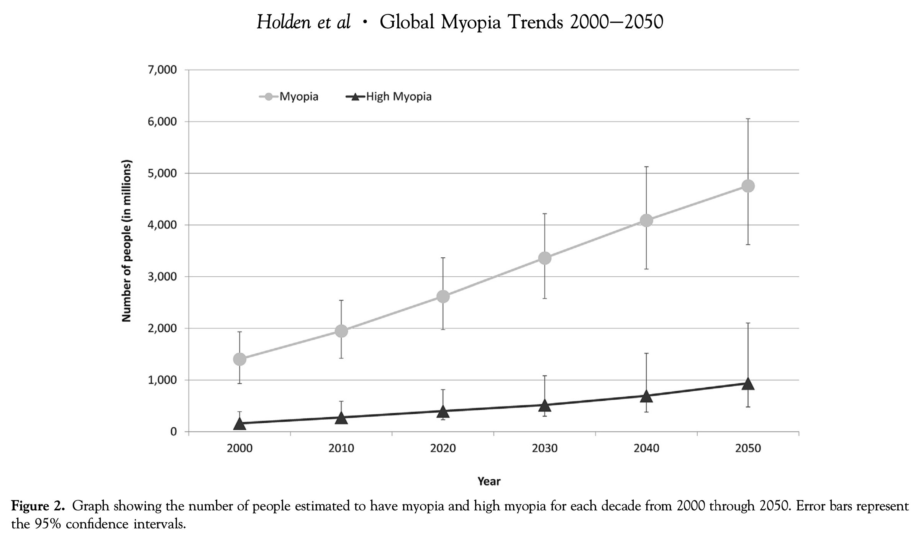
EPIDEMIOLOGIA
- STIMA DEL N° TOTALE DI PERSONE CON MIOPIA A LIVELLO GLOBALE
2000: 22.9%
2010: 28.3%
2020: 34%
2030: 39.9%
2040: 45.2%
2050: 49.8%
- Miopia e Miopia elevata mostreranno un aumento significativo della prevalenza a livello globale, colpendo rispettivamente circa 5 miliardi di persone e 1 miliardo di persone entro il 2050
- Entro il 2050, il 50% e il 10% della popolazione mondiale avrà rispettivamente miopia e miopia elevata, un aumento di 2 volte della prevalenza della miopia (dal 22% nel 2000) e di 5 volte della miopia elevata (dal 2% nel 2000).

Slide 3

POSSIAMO FRENARE L’EVOLUZIONE DEL DIFETTO?
Con esordio comunemente in età scolare (6-12 anni), la miopia progredisce prima di stabilizzarsi, in genere durante l'adolescenza (sebbene in pochi occhi la progressione continui ben oltre l'adolescenza e nell'età adulta) Hou W et al 2018; Chen Y et al 2016
FATTORI DI RISCHIO PER MIOPIA ELEVATA:
- FAMILIARITA’
- GIOVANE ETA’ D’ESORDIO
- ETNIA ASIATICA
- RAPIDA PROGRESSIONE DEL DIFETTO Gifford KL et al 2019, Padmaja S et al 2018.
Al fine di ridurre il rischio di sviluppo di miopia elevata e delle complicanze associate, una strategia di controllo della miopia dovrebbe essere istituita precocemente e continuata ben oltre il periodo di progressione (vale a dire, attraverso l'adolescenza e nella prima età adulta). Padmaja et al 2018
Notes:
che dovrebbero essere considerati al fine di instaurare un trattamento per il controllo della miopia

Slide 4
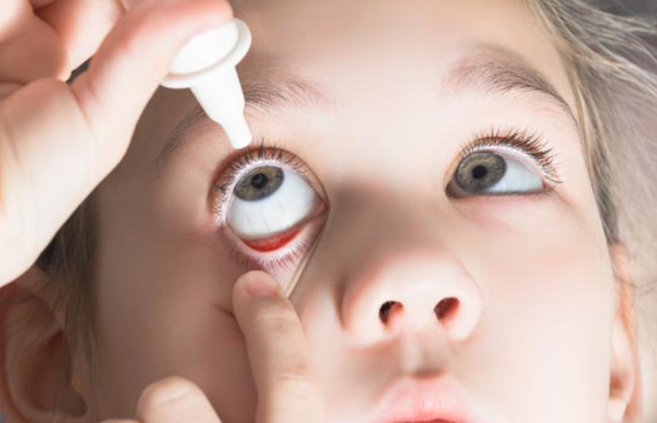
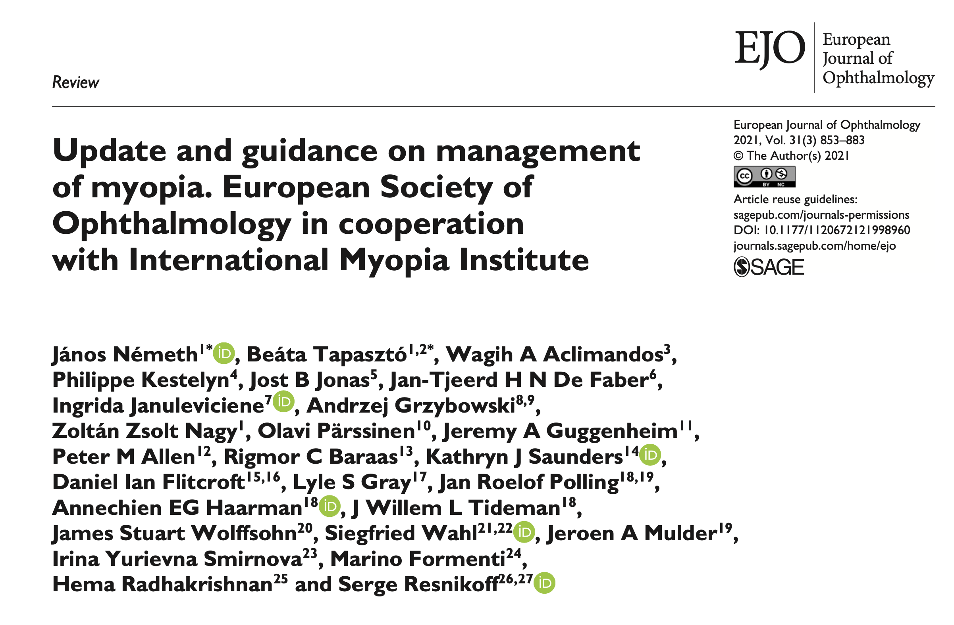


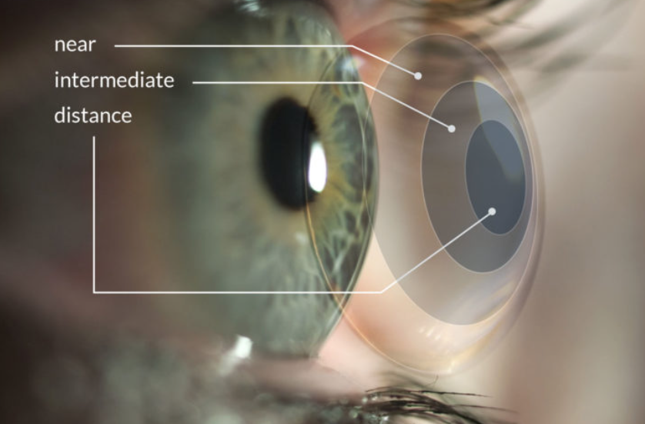
TRATTAMENTI PER RALLENTARE LA PROGRESSIONE DELLA MIOPIA:
OTTICI
FARMACOLOGICI
AMBIENTALI
COMPORTAMENTALI

Slide 5
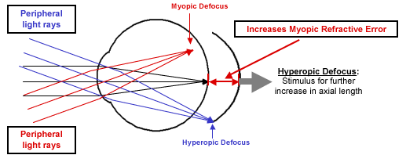
APPROCCI OTTICI
Gli ausili (occhiali, lenti a contatto…) per il controllo della miopia sono progettati per indurre un defocus miopico sulla retina periferica per tutte le distanze di visione.
Smith EL et al 2009; Spillmann L et al 2020

Slide 6

OCCHIALI

Slide 7
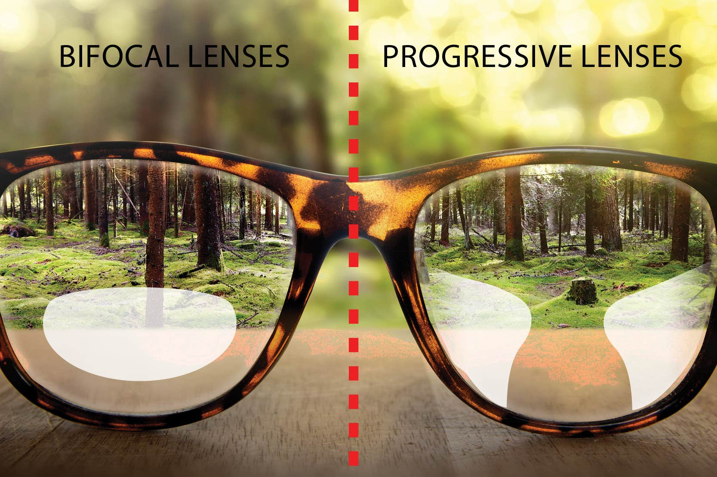
Bifocal spectacles and progressive additional lenses (PALs)
Utilizzate nel tentativo di ritardare la progressione della miopia riducendo lo sforzo ed il lag accomodativo durante il lavoro ravvicinato prolungato Tang WC, Leung M et al .2020
Gli studi con lenti ad addizione progressiva e bifocali hanno mostrato un effetto clinicamente insignificante sul rallentamento della progressione della miopia Walline JJ, Lindsley K, Vedula SS, et al. 2011. - Hasebe S et al 2014
In una recente meta-analisi, Huang ha rilevato piccole riduzioni della progressione della miopia (0,25 D) e dell'allungamento assiale (-0,12 mm).
Questo effetto era maggiore per i bambini con un livello più elevato di miopia (<-3,0 D), ritardo accomodativo o esoforia per vicino
Huang, J.et al. 2016
CONCLUSIONE: effetto clinico sia dei PALs che dei BSL è risultato modesto rispetto agli SVSL o al placebo!

Slide 8

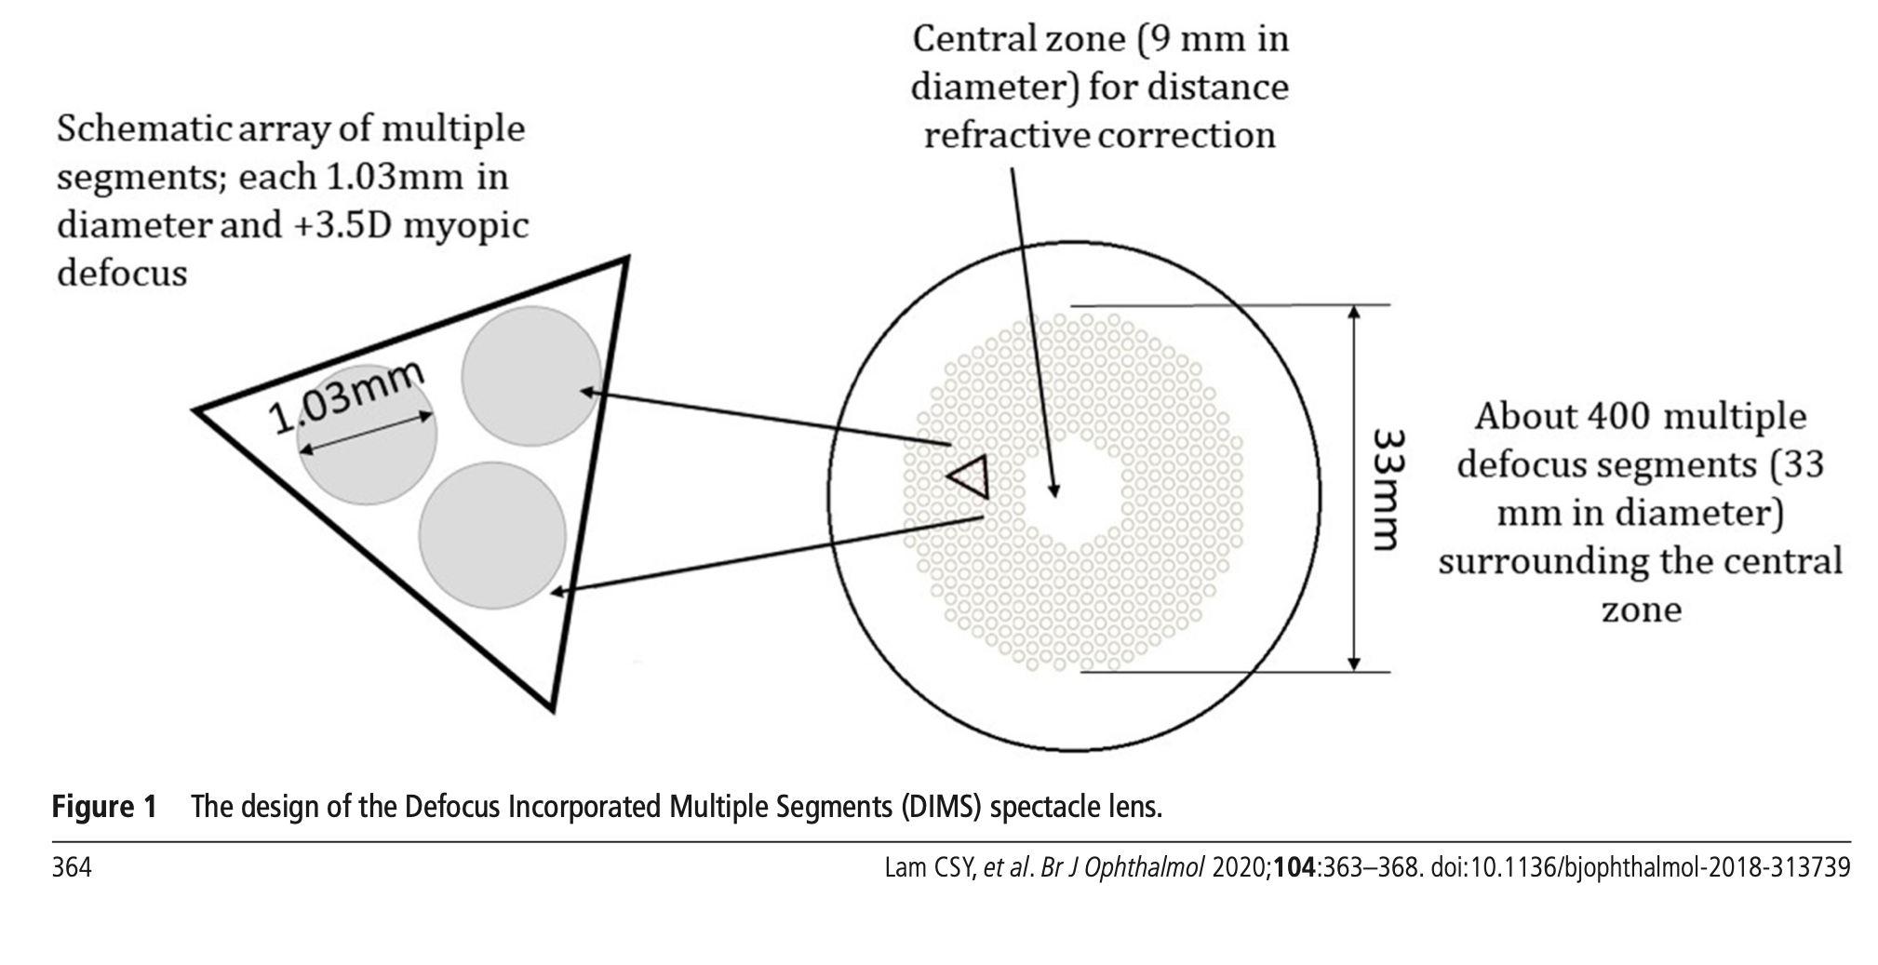
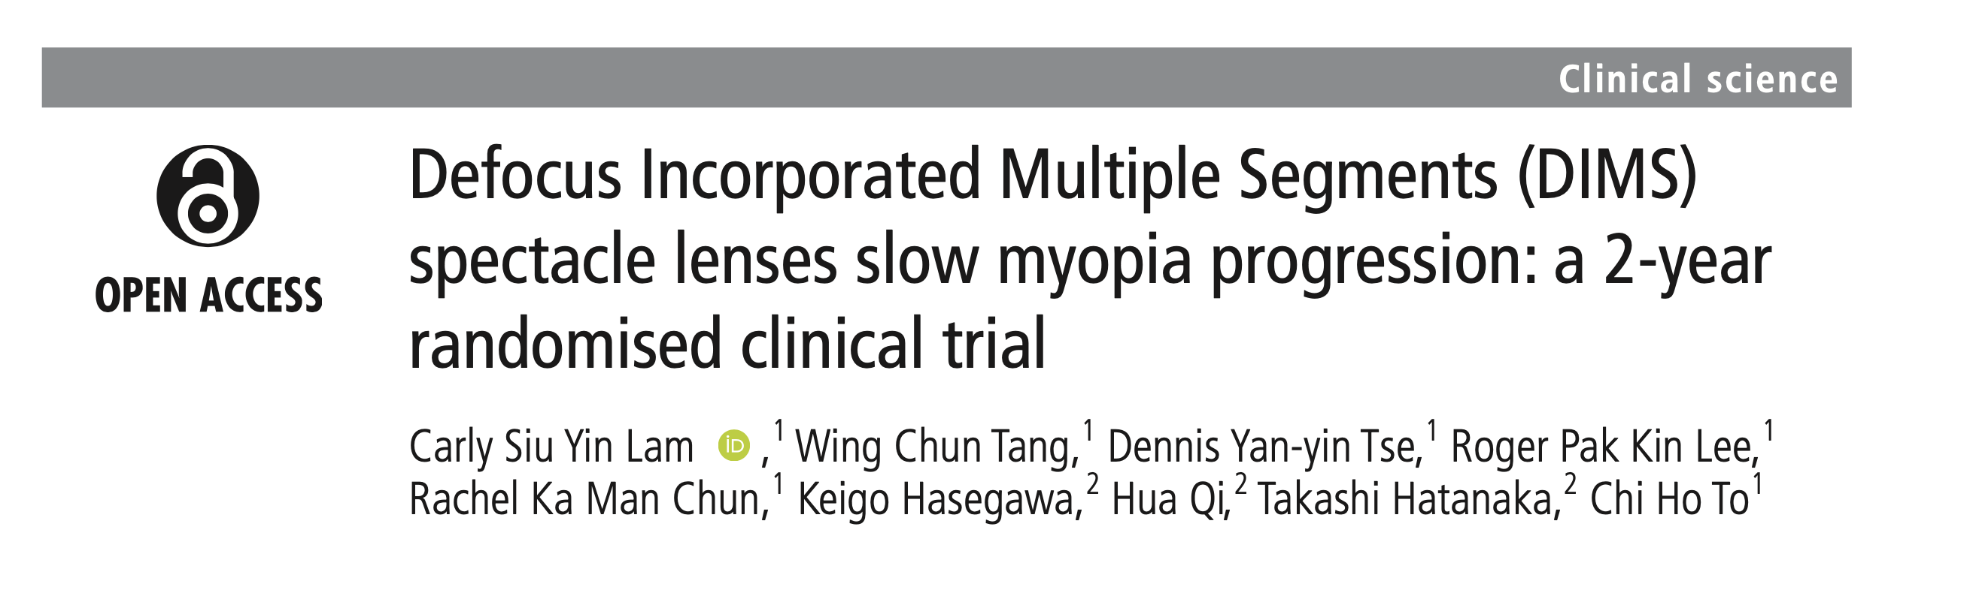
LENTI PER OCCHIALI DIMS (Defocus Incorporated Multiple Segments Technology)
Sviluppate presso l'Università Politecnica di Hong Kong in uno studio randomizzato di 2 anni condotto da Lam et al. Lam CSY, et al Br J Ophthalmol 2020
zona ottica centrale di 9 mm per correggere l'errore di rifrazione
Zona anulare di 33 mm che circonda uniformemente la zona centrale della lente composta da segmenti multipli di sfocatura miopica costante (+3.50 D) di 1 mm per controllare la progressione della miopia (ciascuno dei quali fornisce sfocatura miopica)
visione chiara e defocus miopico simultaneamente a tutte le distanze di visione, consentendo contemporaneamente di ritardare la progressione della miopia

Slide 9
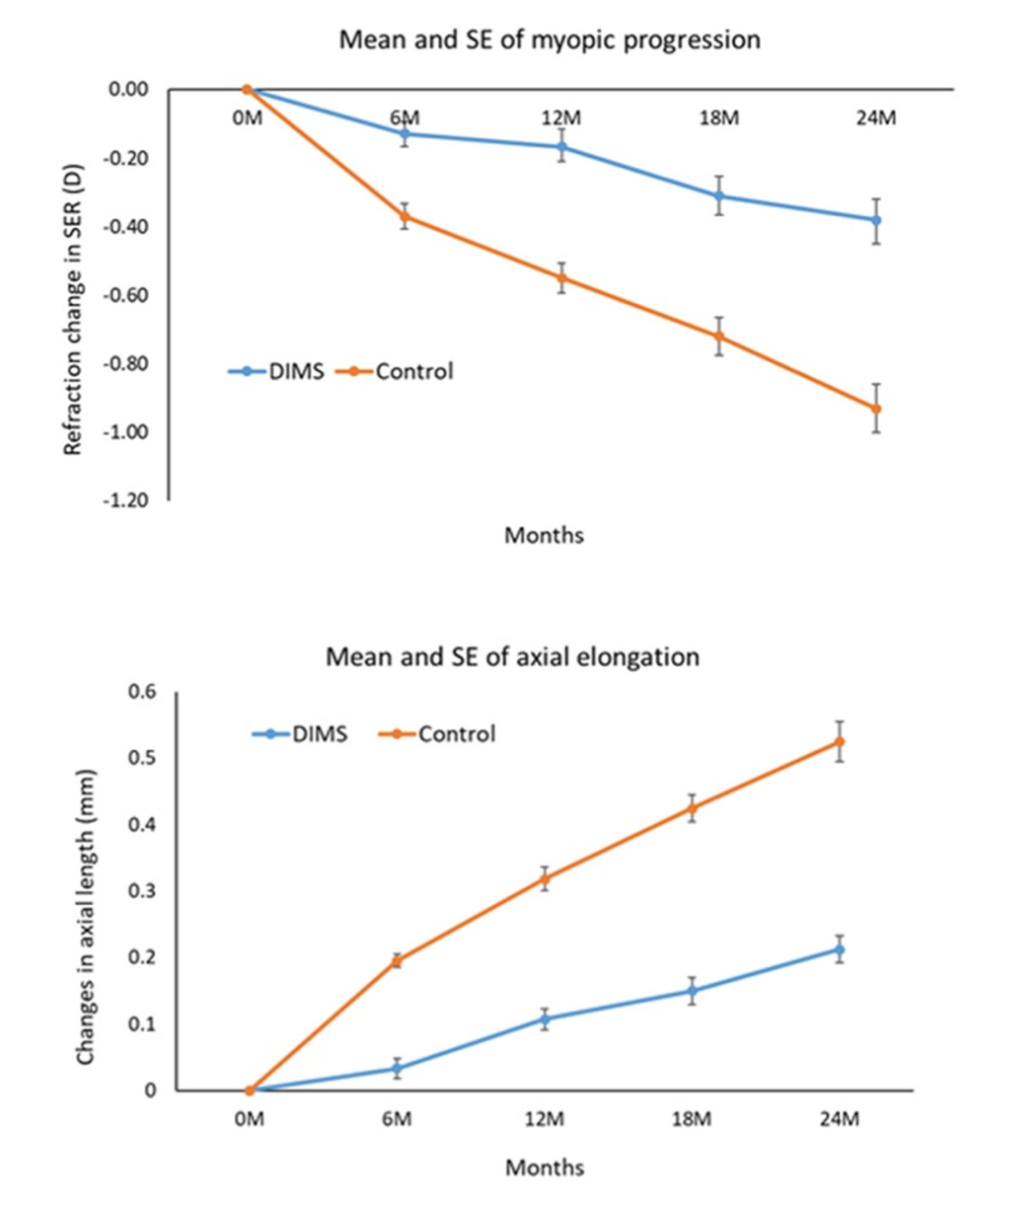
RISULTATI (randomizzati 183 bambini cinesi miopi tra -1 e -5D e astigmatismo < 1.50, di età compresa tra 8 e 13 anni con DIMS o lenti a visione singola):
52% in meno di progressione della miopia (progressione miopica media media -0,41 ± 0,06 D nel gruppo DIMS vs. -0,85 ± 0,08 D nel gruppo di visione singola )
62% in meno di allungamento assiale (AL medio era rispettivamente di 0,21 e 0,55 mm nei gruppi DIMS e SV)(differenza media 0,34 ± 0,04 mm) rispetto alle lenti per occhiali a visione singola
circa il 21,5% dei portatori di lenti DIMS non ha avuto progressione della miopia durante il periodo di studio di 2 anni, mentre tra i controlli solo nel 6%.

Slide 10
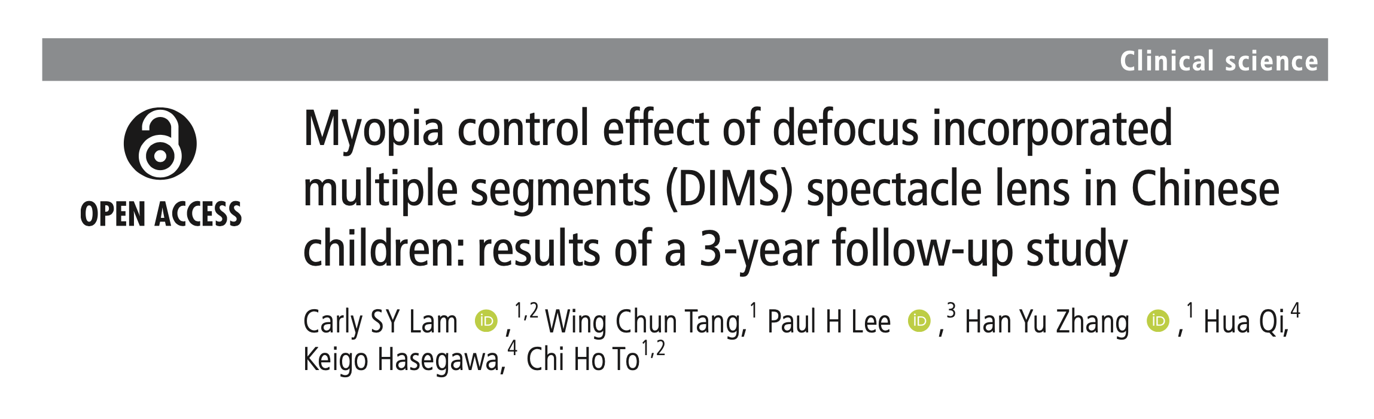
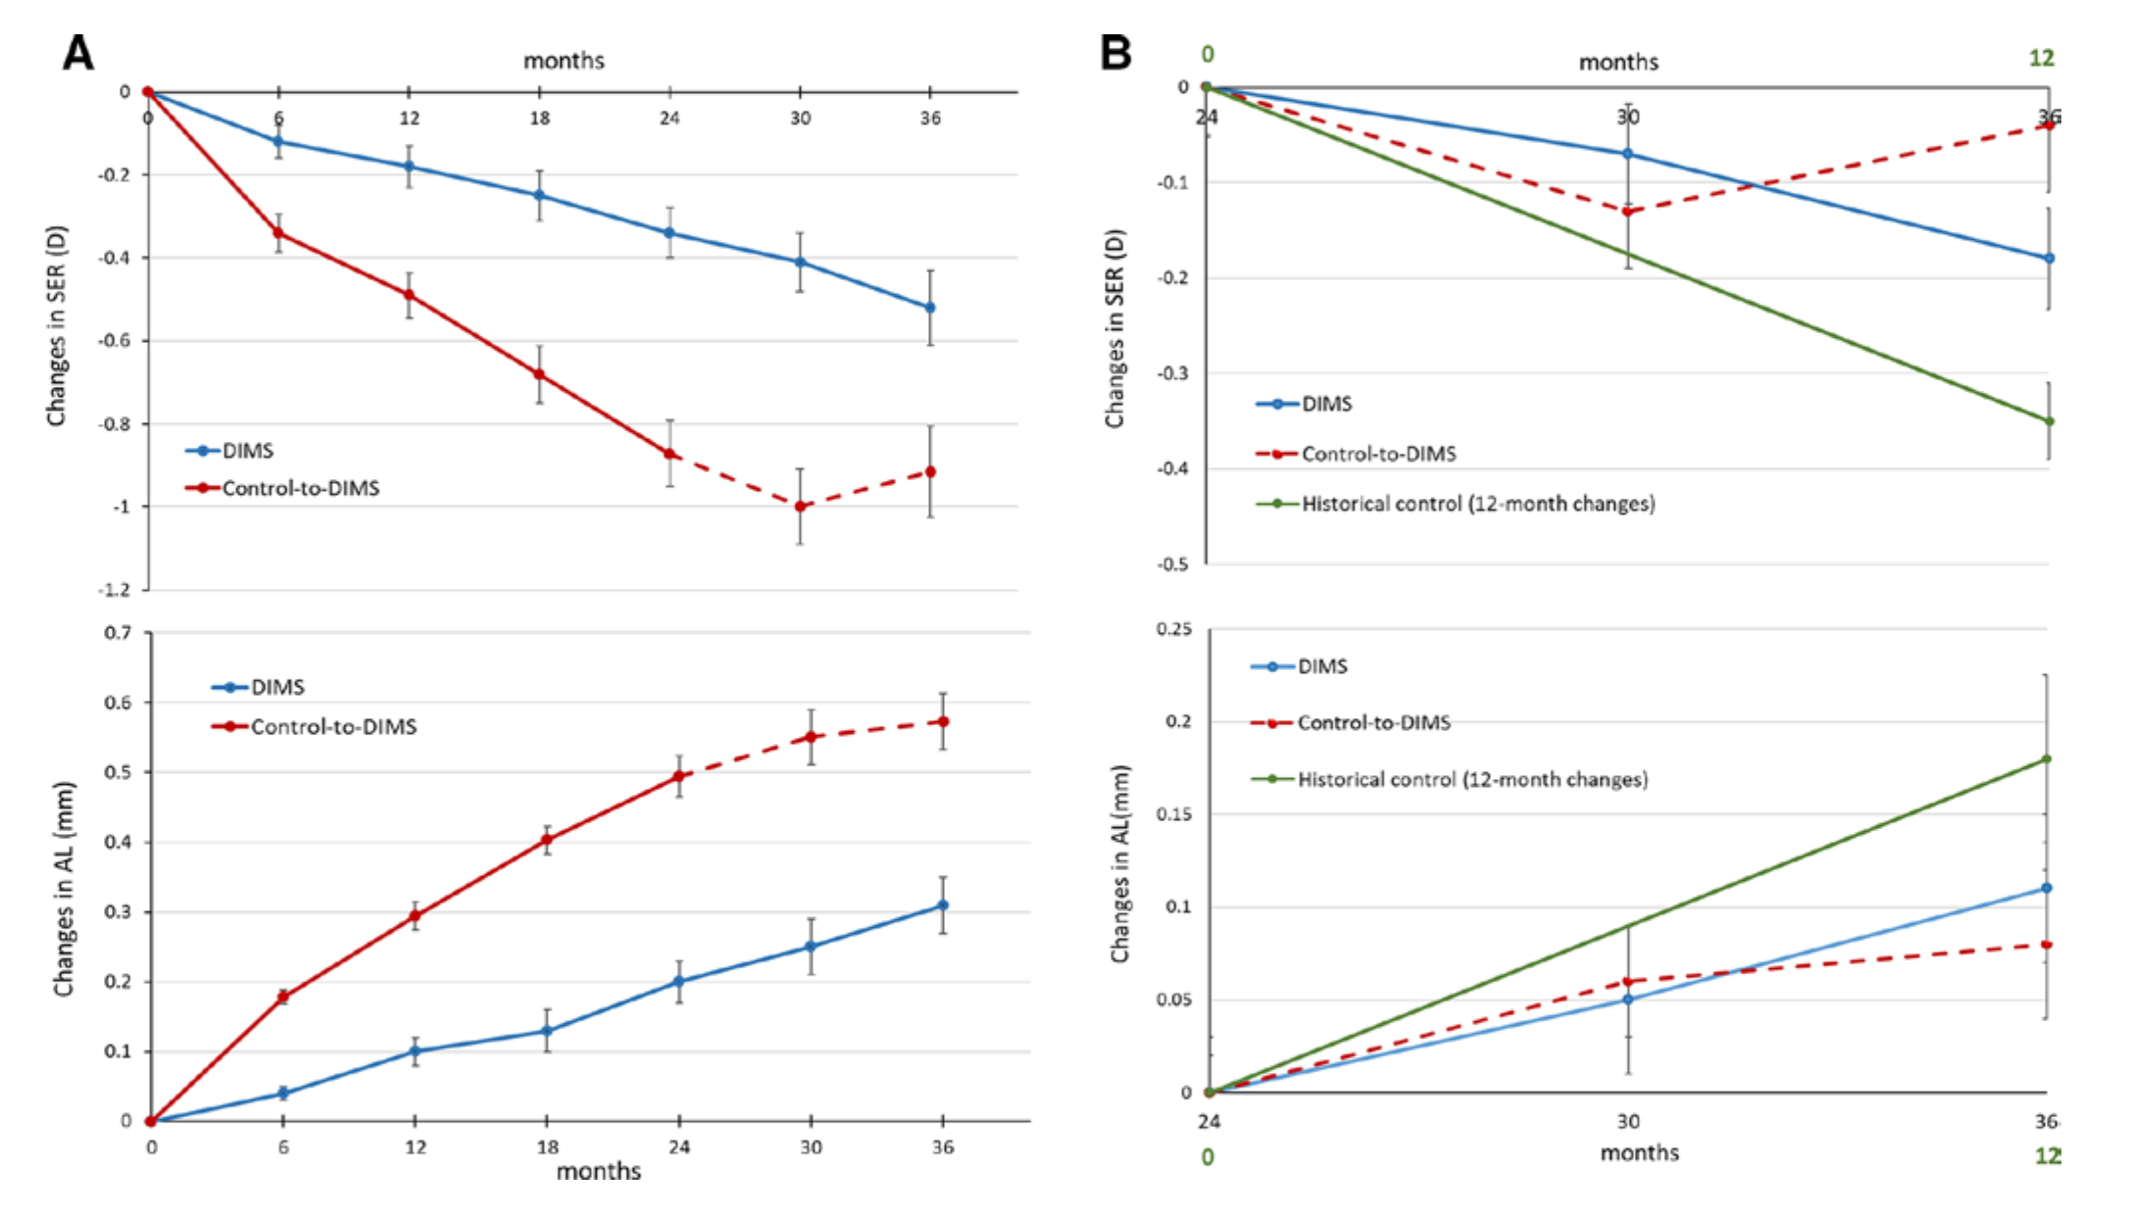
Il controllo della miopia è stato mantenuto nel terzo anno nei bambini che avevano utilizzato gli occhiali DIMS nei 2 anni precedenti ed è stato dimostrato anche nei bambini che passavano dalle lenti SV a DIMS.
EFFICACIA A 3 ANNI NEL GRUPPO DIMS: variazioni medie di SER e AL nel gruppo di trattamento DIMS nel periodo di 3 anni pari -0,52±0,69D e 0,31±0,26 mm (ritardo della miopia di 0,71 D e diminuzione di AL di 0,37 mm)
I soggetti nel gruppo da controllo a DIMS hanno mostrato riduzioni significative della progressione della miopia e dell'allungamento assiale dopo il passaggio dall'uso delle lenti SV a DIMS (figura B). I loro cambiamenti in SER e AL nel terzo anno erano paragonabili ai cambiamenti del primo anno nel gruppo DIMS
Lam CSY, et al. Br J Ophthalmol 2021;0:1–5. doi:10.1136/bjophthalmol-2020-317664

Slide 11
La lente per occhiali DIMS ha rallentato la progressione della miopia e l'allungamento assiale nei bambini miopi durante i 3 anni di studio e l'effetto di controllo della miopia è stato dimostrato anche nel gruppo Control-to-DIMS.
L'età ottimale in cui iniziare il trattamento deve ancora essere determinata ed è necessario un ulteriore monitoraggio per accertare l'effetto del trattamento su un periodo più lungo.
Gli sperimentatori hanno in programma di seguire quei bambini che hanno smesso di indossare le lenti DIMS per determinare se si verifica un rimbalzo.

Slide 12
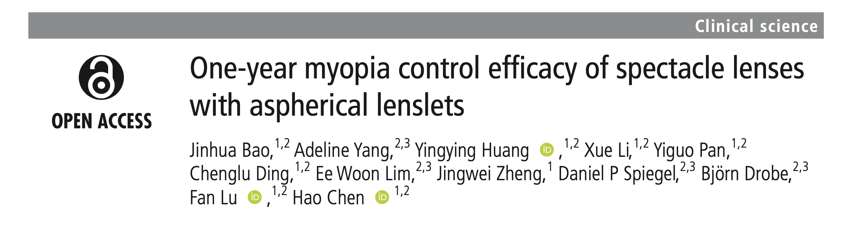
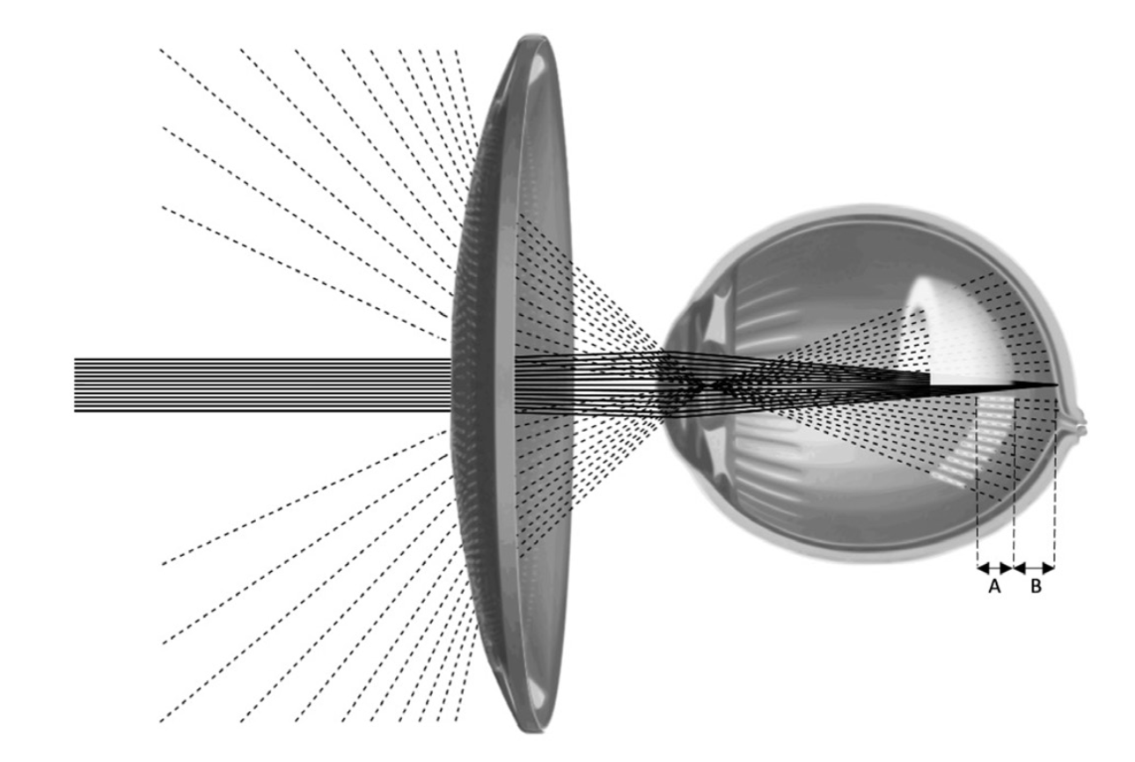
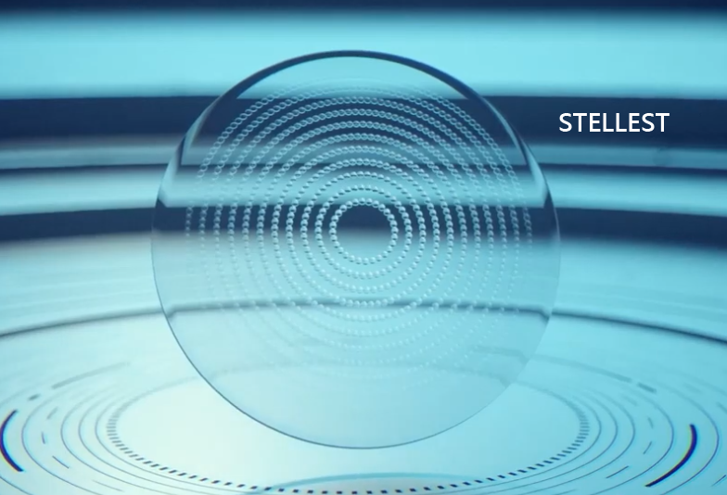
H.A.L.T. technology
Highly Aspherical Lenslet Target
studio randomizzato, controllato, in doppio cieco
170 pazienti di età compresa tra 8 e 13 anni con miopia da -0,75 D a -4,75 D sono stati randomizzati a ricevere occhiali con lenti altamente asferiche (HAL), lenti per occhiali con lenti leggermente asferiche (SAL) o lenti per occhiali a visione singola ( SVL)
Lenti per occhiali HAL e SAL hanno una superficie frontale sferica con 11 anelli concentrici formati da lenti asferiche contigue (diametro 1,1 mm). L'area libera dalle lenti asferiche fornisce la correzione a distanza. Le lenti asferiche generano un VoMD (volume di defocus miopico) davanti alla retina fungendo da segnale di controllo della miopia
Bao J, Yang A, Huang Y, Li X, Pan Y, Ding C, Lim EW, Zheng J, Spiegel DP, Drobe B, Lu F, Chen H. One-year myopia control efficacy of spectacle lenses with aspherical lenslets. Br J Ophthalmol. 2021 Apr 2:bjophthalmol-2020-318367. doi: 10.1136/bjophthalmol-2020-318367. Epub ahead of print. PMID: 33811039.

Slide 13
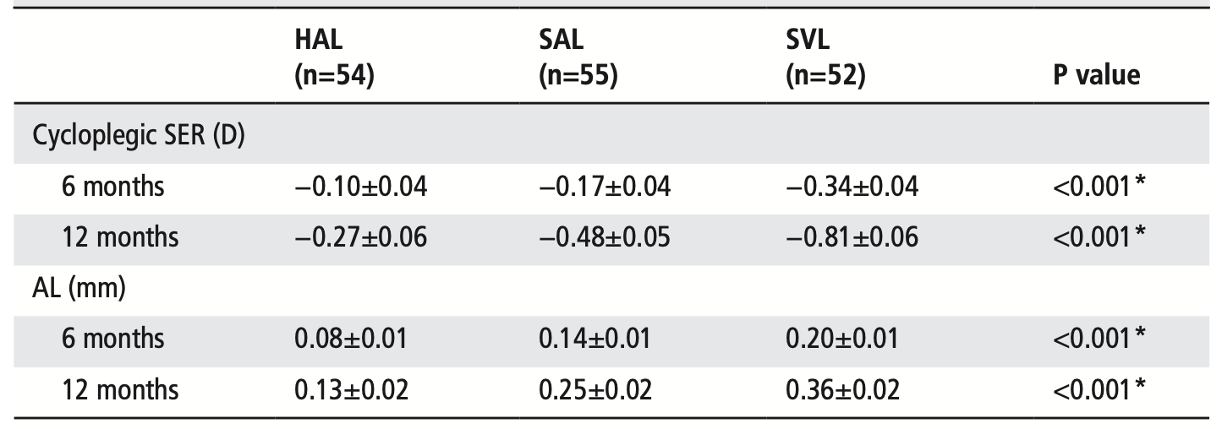
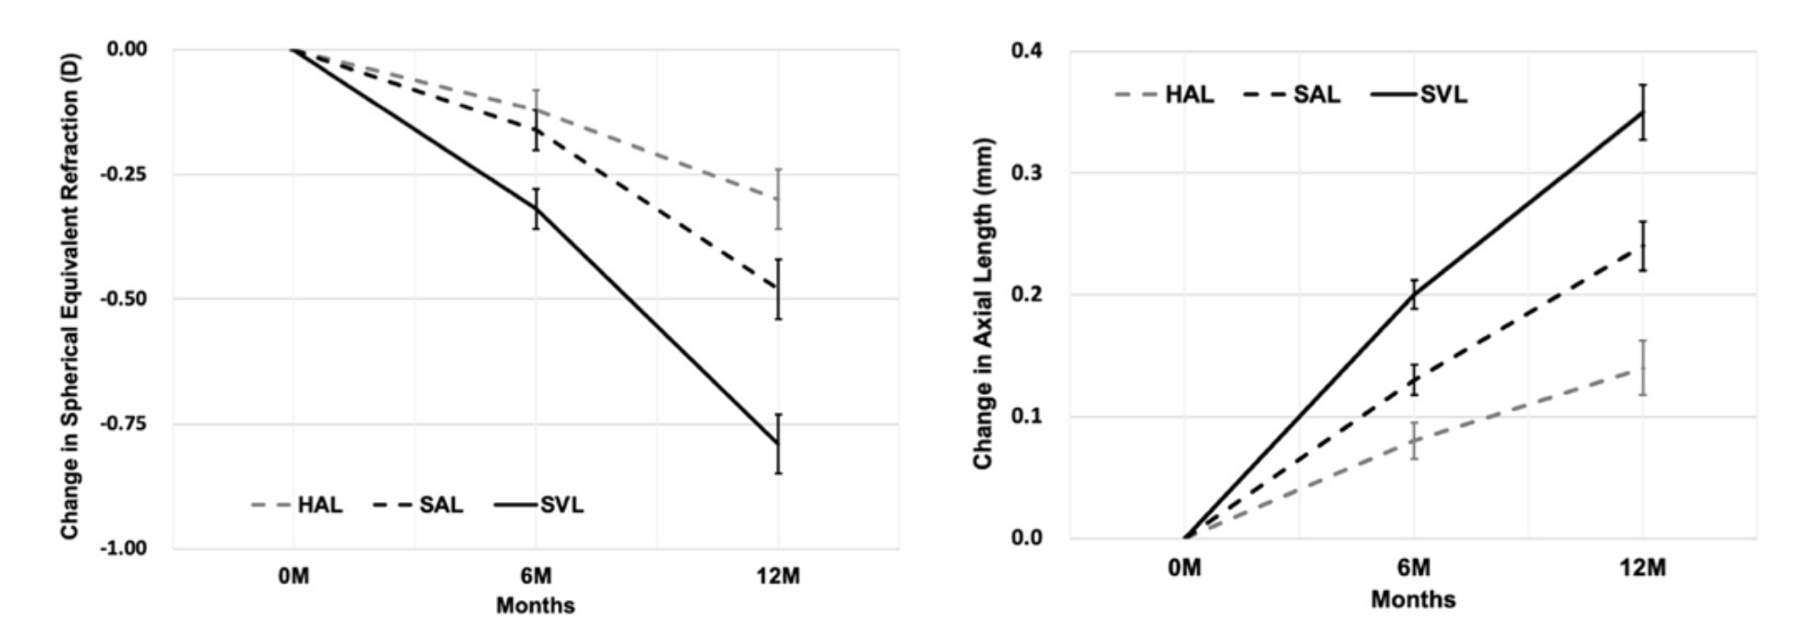
H.A.L.T. technology
La tabella presenta le variazioni medie (±SE) della miopia (1 anno) per 161 partecipanti randomizzati a uno dei tre gruppi nello studio.
Entrambi i gruppi HAL e SAL hanno mostrato una progressione SER inferiore (rispettivamente di 0,53 D e 0,33 D; entrambi p<0,001) rispetto al gruppo SVL
HAL ha mostrato una progressione SER inferiore rispetto al gruppo SAL con una differenza di 0,21 D (p=0,04)
AL: HAL e SAL hanno ridotto l’AL rispettivamente di 0,23 mm e 0,11 mm (p<0,001) rispetto a SVL
HAL ha determinato un incremento dell'AL inferiore rispetto a SAL di 0,12 mm (p=0,001).
61% e 31% di riduzione dell’AL nei gruppi HAL e SAL rispetto al gruppo SVL
HAL ha prodotto un AL inferiore rispetto a SAL pari al 43%

Slide 14
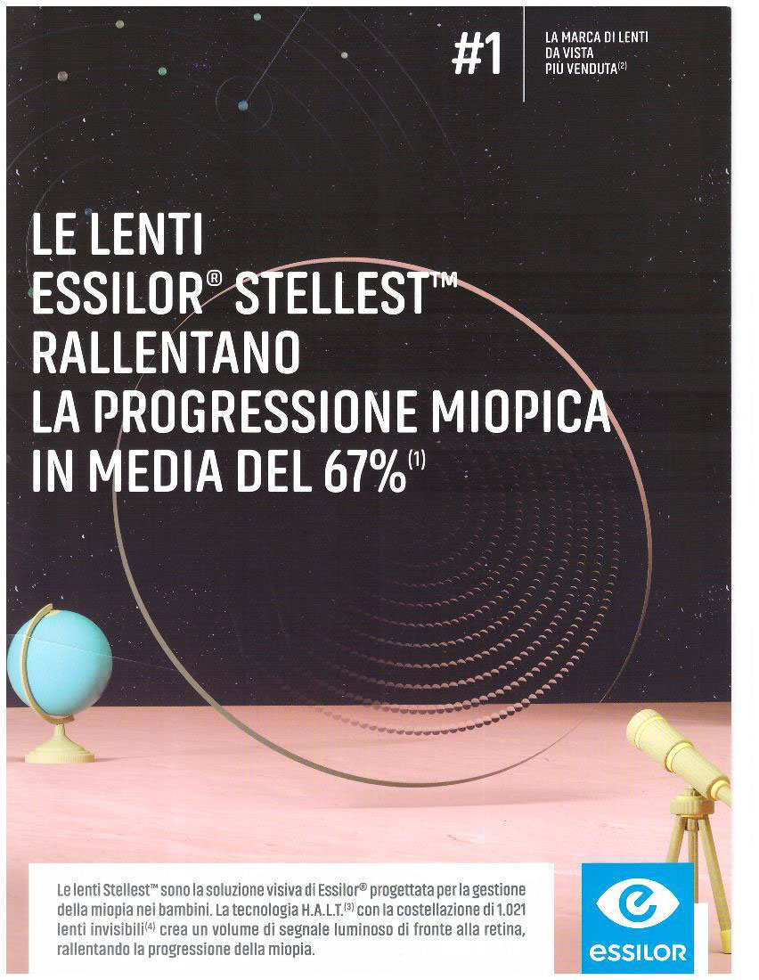
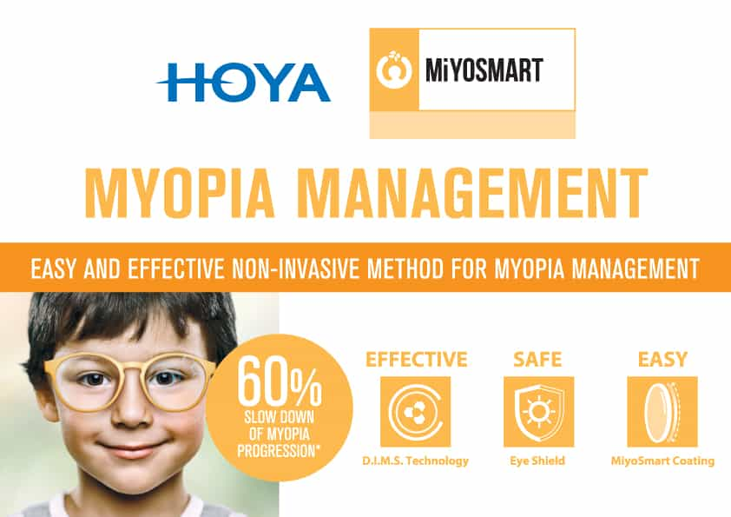


Slide 15

LENTI A CONTATTO
- zona ottica centrale: corregge l'errore di rifrazione
- REGIONE periferiCA di potere maggiore (plus power): inducenTE un defocus miopico Ruiz Pomeda et al 2018; Lam CS et al 2014; Anstice NS et al 2011
DESIGN PROGRESSIVO (aumento graduale verso la periferia)
DESIGN AD ANELLI CONCENTRICI di plus power:
migliore controllo sull’allungamento assiale (44.4% vs 31.6%)
efficacia simile sui cambiamenti refrattivi (36.3% vs 36.4%) Wildsoet CF, Chia A, Cho P, et al. IMI-interventions for controlling myopia onset and progression report. Invest Ophthtlmol Vis Sci 2019; 60: M106–M131.
EFFICACIA sul controllo della miopia maggiore in coloro che le indossano per 5 ore o più al giorno Lam CS et al 2014

Slide 16
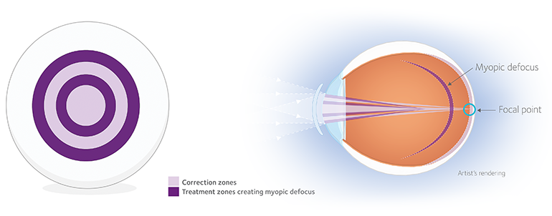
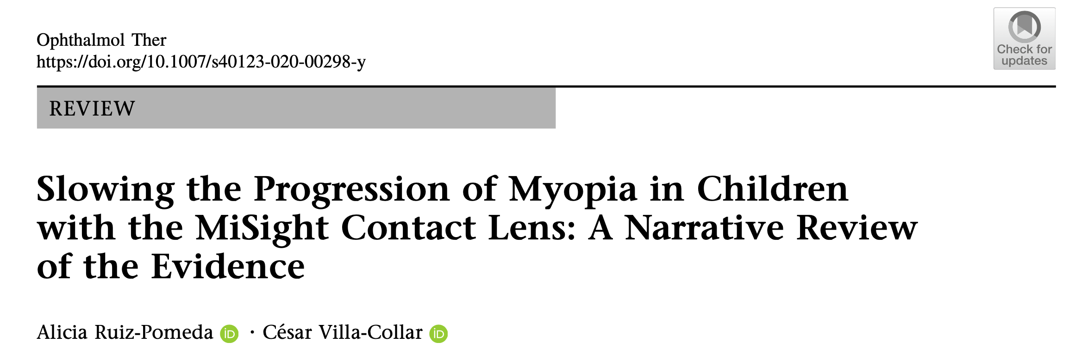
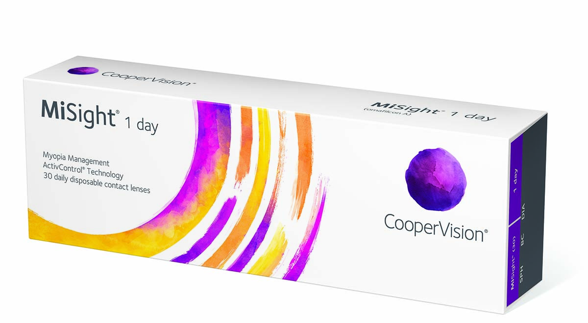
MiSight Contact Lenses
LAC morbida giornaliera clinicamente testata e approvata dalla Food and Drug Administration (FDA) statunitense per controllare la progressione della miopia nei bambini. Si tratta di lenti progettate specificamente per correggere la miopia e rallentarne la progressione.
- età compresa tra 8-12 anni
- rifrazione da - 0,75 a - 4,00D (equivalente sferico)
- astigmatismo non superiore a 0,75D
Notes:
I metodi di controllo della miopia, inclusi i MiSight CLs, stanno mostrando evidenza di efficacia nel controllo della cosiddetta miopia semplice o scolastica, in cui il bambino ha completato il processo di emmetropizzazione e, per ragioni al momento non note, tale processo prosegue dando luogo all’evidenza ed all'evoluzione della miopia Wolffsohn et al 2019

Slide 17
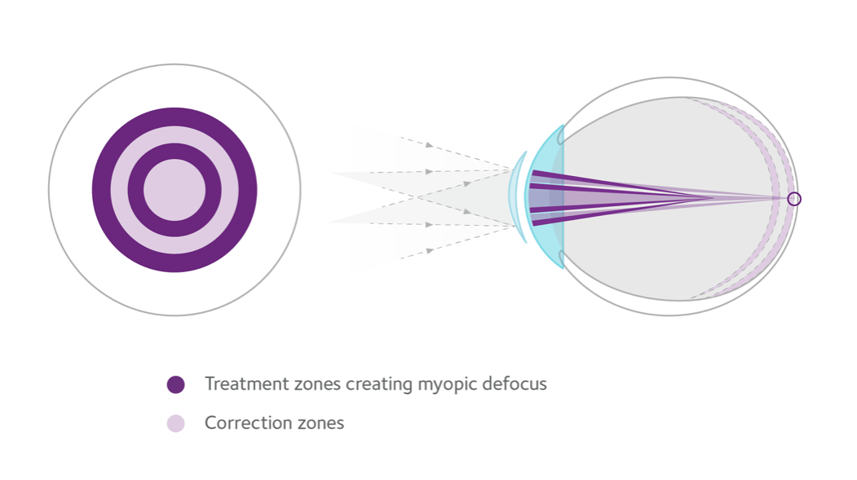
MiSight CL: LENTI DUAL FOCUS con DESIGN AD ANELLO CONCENTRICO
ampia area di correzione centrale di 3,36 mm circondata da zone concentriche di distanza alternata e con potenze che producono due piani focali:
- zona di correzione: corregge errore di rifrazione
- zone di trattamento: producono 2,00 D di sfocatura retinica miope durante la visione da lontano e da vicino come stimolo per rallentare la crescita dell'occhio e prevenire la progressione miopica..
Notes:
La dimensione dell'area di correzione centrale è stata progettata per fornire una buona acuità visiva a distanza

Slide 18
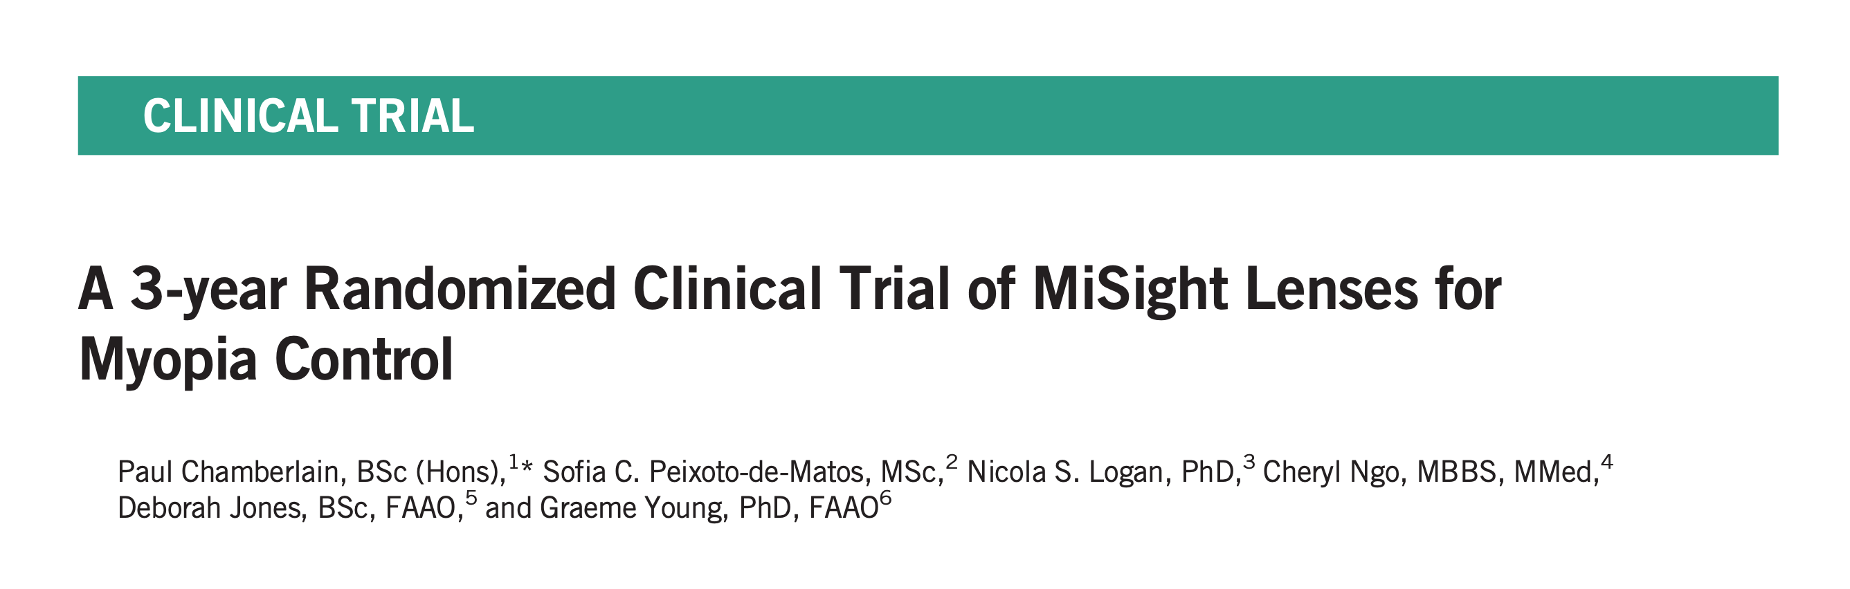
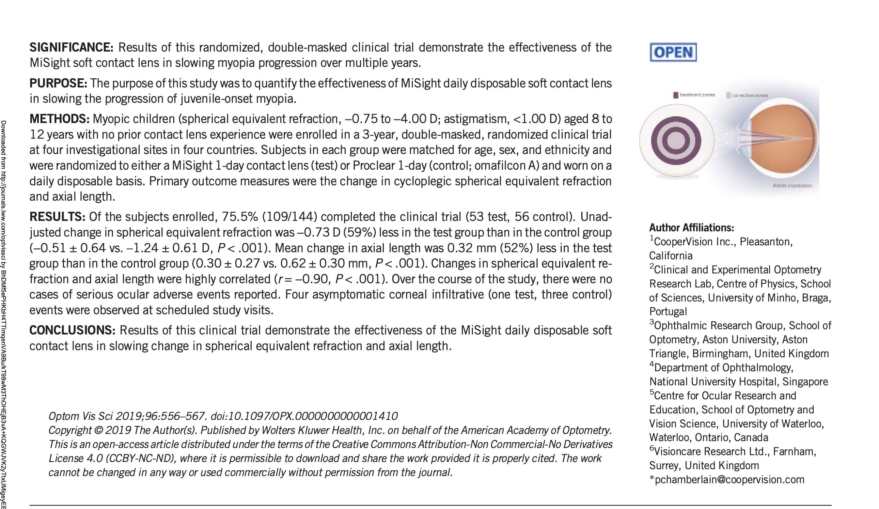
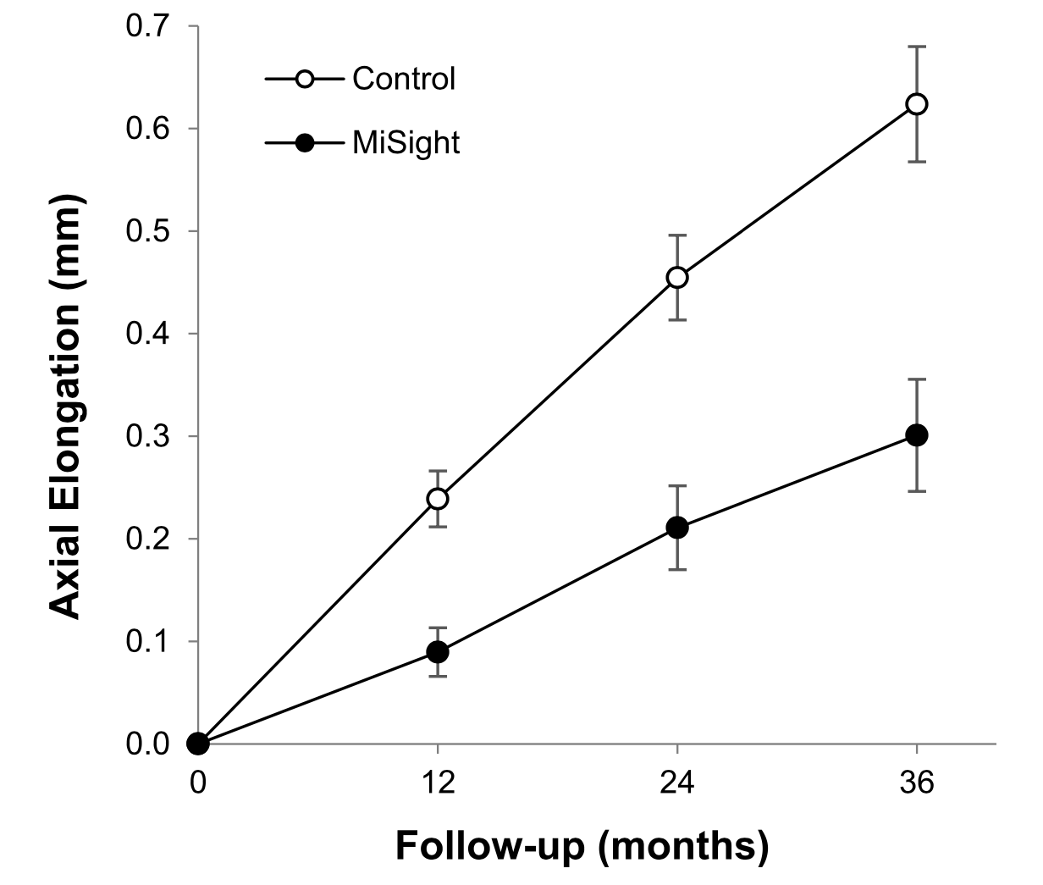
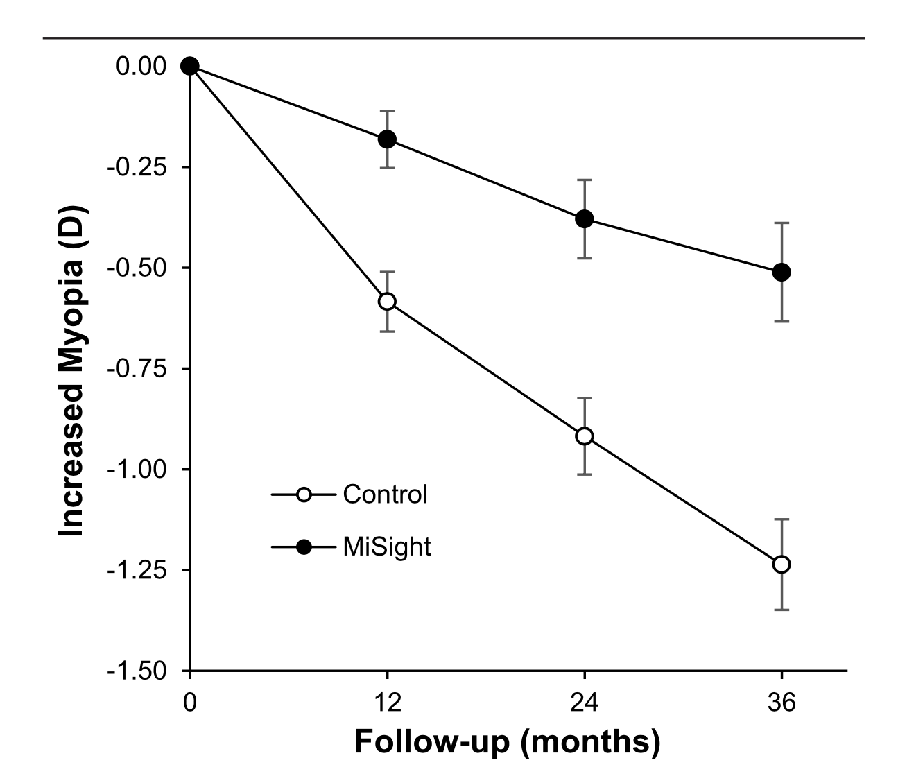
Progressione media della miopia:
- 0,73 D (59%) in meno nel gruppo MiSight rispetto al gruppo di controllo (- 0,51 vs - 1,24 D)
Allungamento assiale:
inferiore di 0,32 mm (52%) nel gruppo MiSight (0,30 vs 0,62 mm)
RISULTATI SIMILI OTTENUTI SE COMPARATI CON OCCHIALI A VISIONE SINGOLA Ruiz-Pomeda A, Perez-Sanchez B, Valls I et al. MiSight Assessment Study Spain (MASS). A 2-year randomized clinical trial. Graefes Arch Clin Exp Ophthalmol 2018

Slide 19
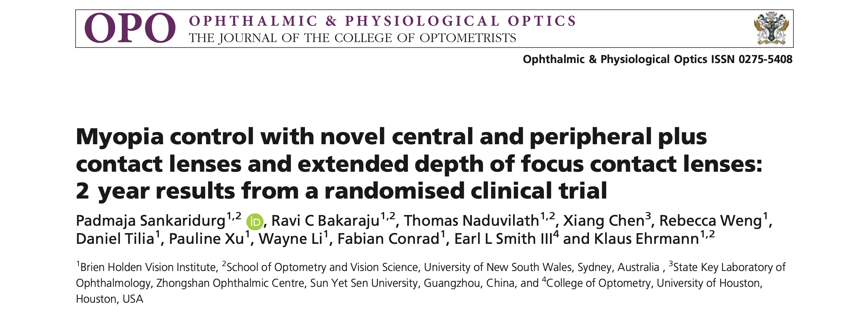
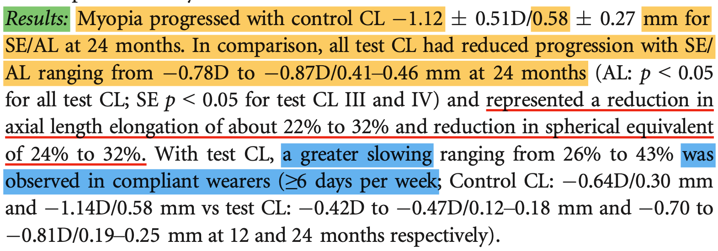
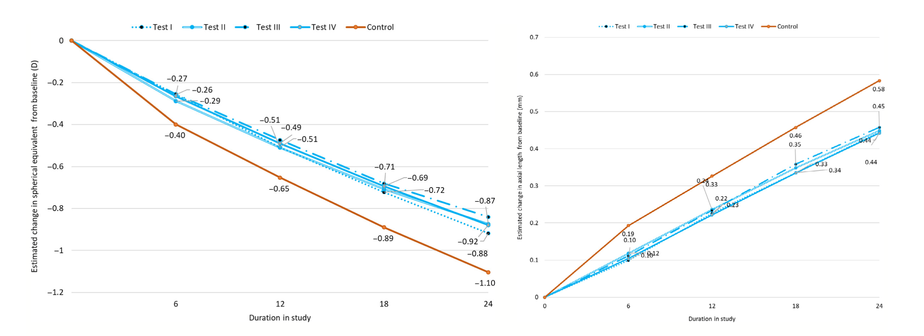
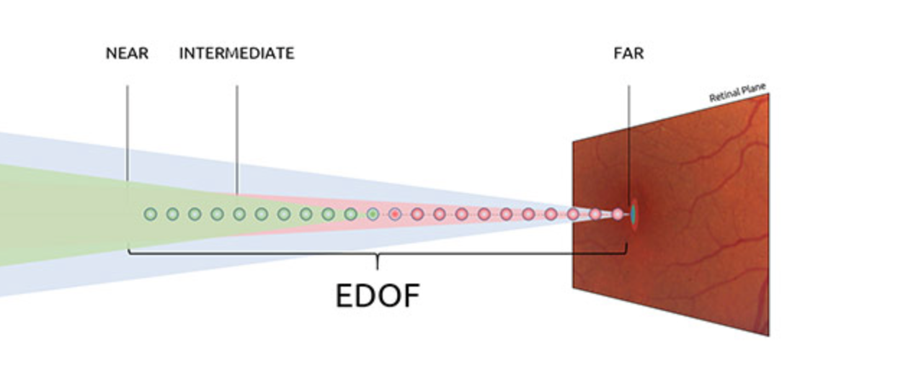
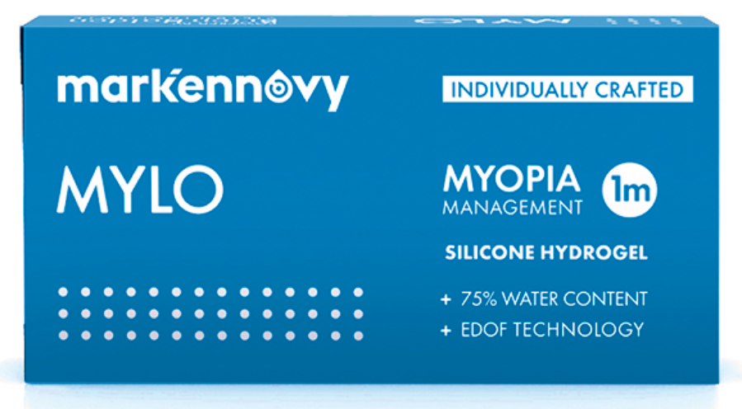
STUDIO CLINICO RANDOMIZZATO
n 508, 8-13 aa, -0.75 – 3.50 D
5 BRACCI: lenti a contatto morbide a visione singola (controllo), 2 modelli di lenti morbide con defocus retinico periferico (Test I e II), 2 modelli di lenti morbide a profondità di fuoco estesa (EDOF) (Test III e IV)
Il gruppo SVCL è progredito di - 1,12 D mentre tutti gli altri gruppi hanno avuto una progressione compresa tra - 0,78 e - 0,87 D. Il corrispondente allungamento assiale era di 0,58 mm nel gruppo con visione singola rispetto a 0,41-0,46 mm negli altri gruppi
Uno dei modelli EDOF (diretto a fornire una qualità dell'immagine retinica globale ottimizzata per i punti sulla retina ed anteriormente ad essa e degradata per i punti posteriori alla retina) è ora disponibile con marchio CE per la gestione della miopia
Sankaridurg P, Bakaraju RC, Naduvilath T et al. Myopia control with novel central and peripheral plus contact lenses and extended depth of focus contact lenses: 2 year results from a randomised clinical trial. Ophthalmic Physiol Opt 2019; 39: 294–307.
Notes:
Extended Depth of Focus

Slide 20
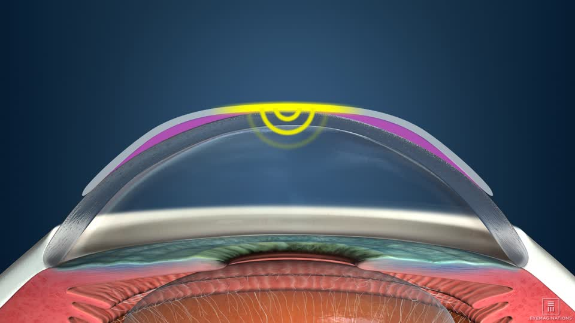
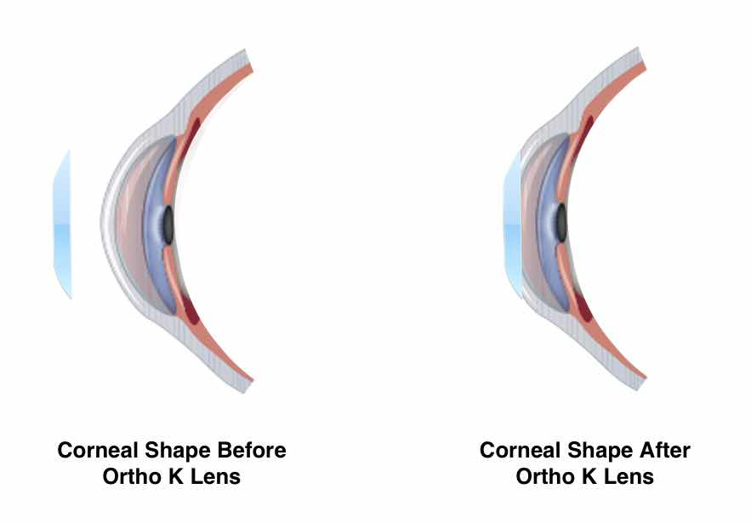
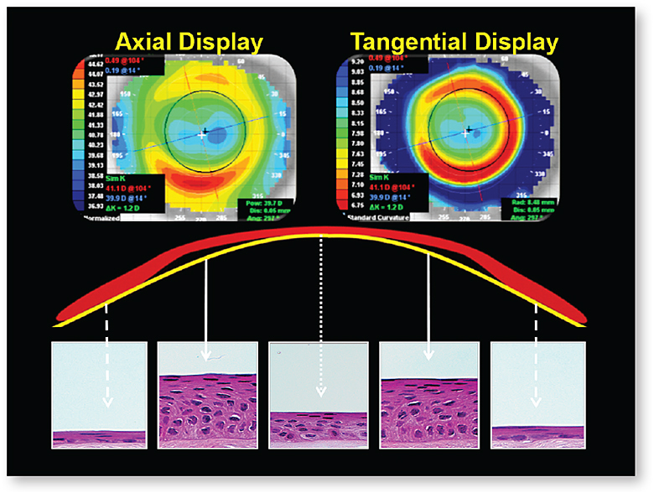
ORTOCHERATOLOGIA
Tecnica di applicazione di LAC rigide gas-permeabili con geometria inversa, progettate per indurre una deformazione corneale controllata (appiattimento della cornea centrale ed irripidimento della cornea medio-periferica) e reversibile con l'obiettivo di correggere l'errore di rifrazione dopo la rimozione della lente al mattino
VincentSJ,ChoP et al. CLEAR – Orthokeratology. Cont Lens Anterior Eye 2021;44(2):240–69.
La redistribuzione delle cellule epiteliali corneali corregge temporaneamente la miopia il giorno successivo alla rimozione della lente Choo JD, Caroline PJ,
Harlin DD, et al. Morphologic changes in cat epithelium following continuous wear of orthokeratology lenses: a pilot study. Cont Lens Anterior Eye 2008; 31: 29–37.

Slide 21
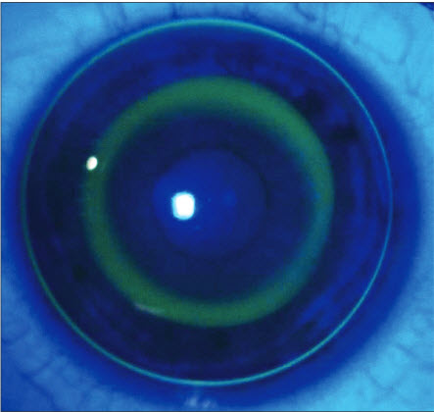
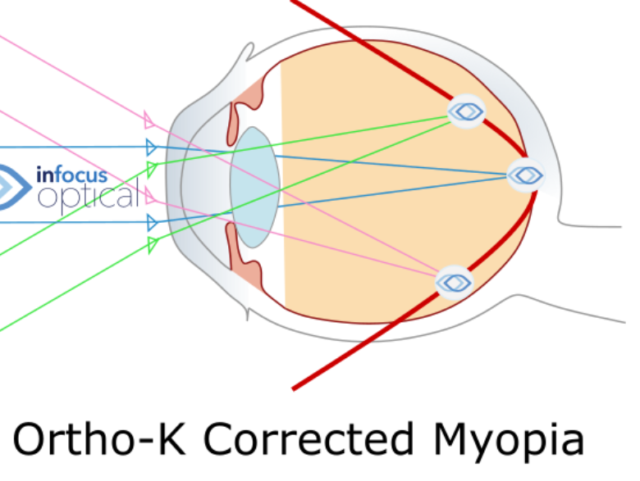
ORTOCHERATOLOGIA
IN CHE MODO L'ORTOCHERATOLOGIA RALLENTA LA PROGRESSIONE MIOPICA?
La creazione di una forma oblata della cornea e la giunzione in cui la cornea ritorna alla sua curvatura originale fa sì che l'immagine si focalizzi centralmente sulla fovea, mentre la luce periferica si concentri anteriormente alla retina periferica (defocus miopico)
Charman WN, Mountford J, Atchison DA, et al. Peripheral refraction in orthokeratology patients. Optom Vis Sci 2006;83:641–648
Si ritiene che questa DEFOCALIZZAZIONE MIOPICA sia il meccanismo che rallenta la progressione della miopia durante l'uso di dell’ortocheratologia
Smith EL, Hung LF, Huang J, et al. Effects of local myopic defocus on refractive development in monkeys. Optom Vis Sci 2013;90:1176–1186.
Kang P, Swarbrick H. Peripheral refraction in myopic children wearing orthokeratology and gas-permeable lenses. Optom Vis Sci 2011;88: 476–482.
Un altro fattore potrebbe essere il CAMBIAMENTO NEL LAG ACCOMODATIVO a causa dell'aumento dell'aberrazione sferica positiva dopo OrtoK
Han X, Xu D, Ge W, et al. A comparison of the effects of orthokeratology lens, medcall lens, and ordinary frame glasses on the accommodative response in myopic chil- dren. Eye Contact Lens 2018; 44: 268–271.
I portatori di OrtoK miopi hanno mostrato un MAGGIORE SPESSORE COROIDEALE rispetto ai controlli miopi che indossano occhiali
Chen Z, Xue F, Zhou J, et al. Effects of orthokeratology on choroidal thickness and axial length. Optom Vis Sci 2016; 93: 1064–1071.

Slide 22
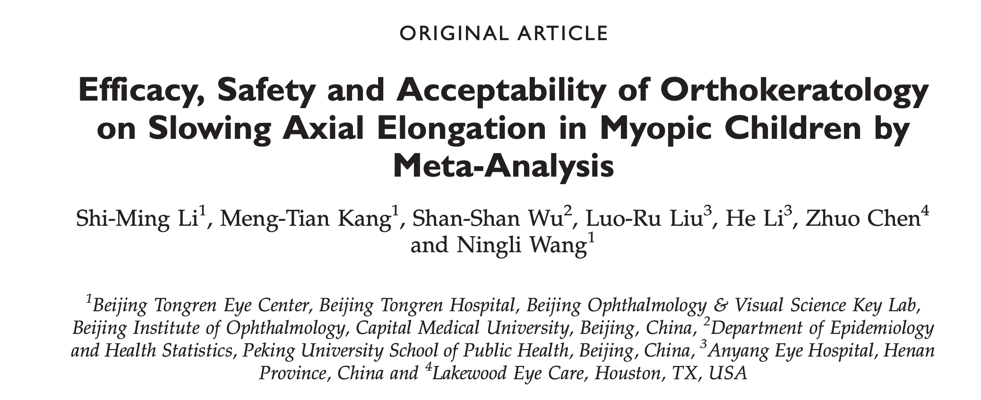
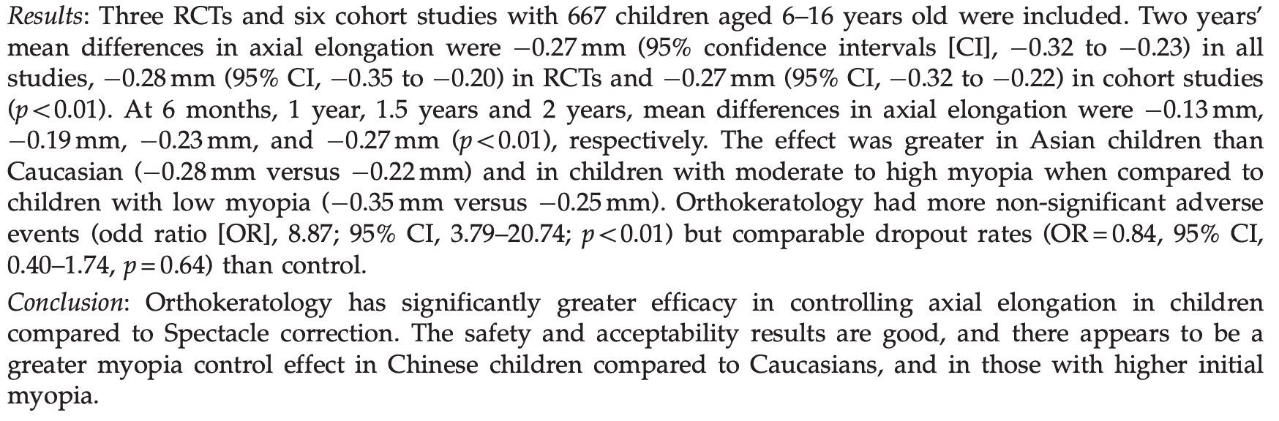
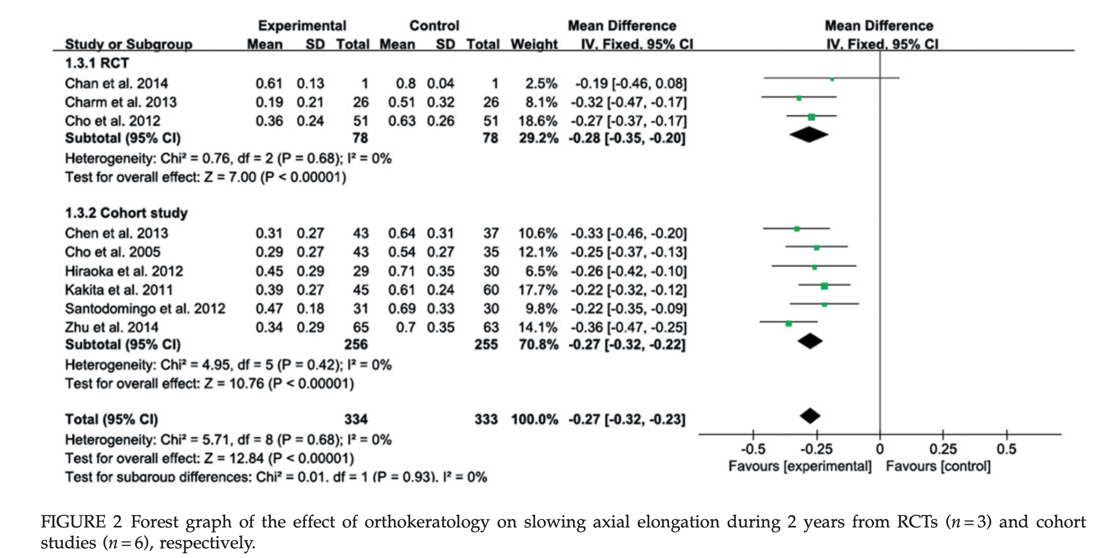
ORTOCHERATOLOGIA
L'effetto del rallentamento sull’incremento della lunghezza assiale varia dal 30% al 63%
Németh J, Tapasztó B, et al. Update and guidance on management of myopia. European Society of Ophthalmology in cooperation with International Myopia Institute. Eur J Ophthalmol. 2021 May;31(3):853-883. doi: 10.1177/1120672121998960. Epub 2021 Mar 5. PMID: 33673740; PMCID: PMC8369912.
I risultati hanno dimostrato un significativo rallentamento della lunghezza assiale con una differenza di 0,27 mm durante 2 anni rispetto al controllo

Slide 23
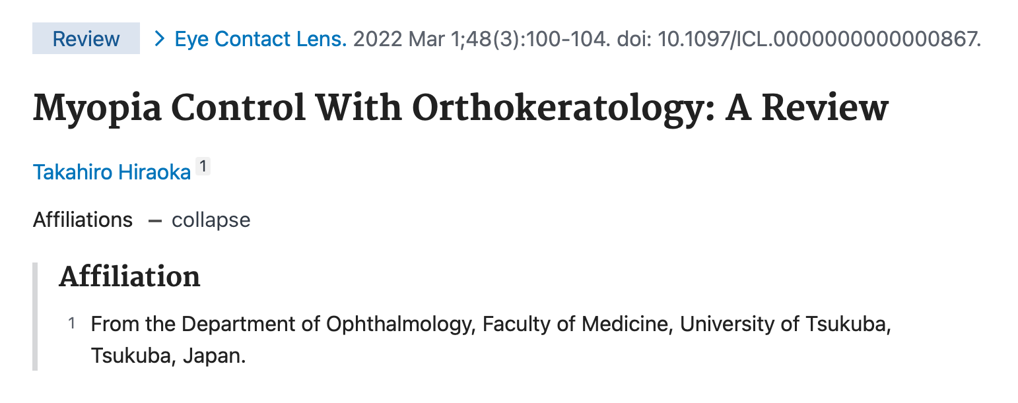
Effetto inibitorio a 2 anni sull'allungamento assiale compreso tra il 32% e il 63%, rispetto agli occhiali a visione singola e alle lenti a contatto!!!

Slide 24

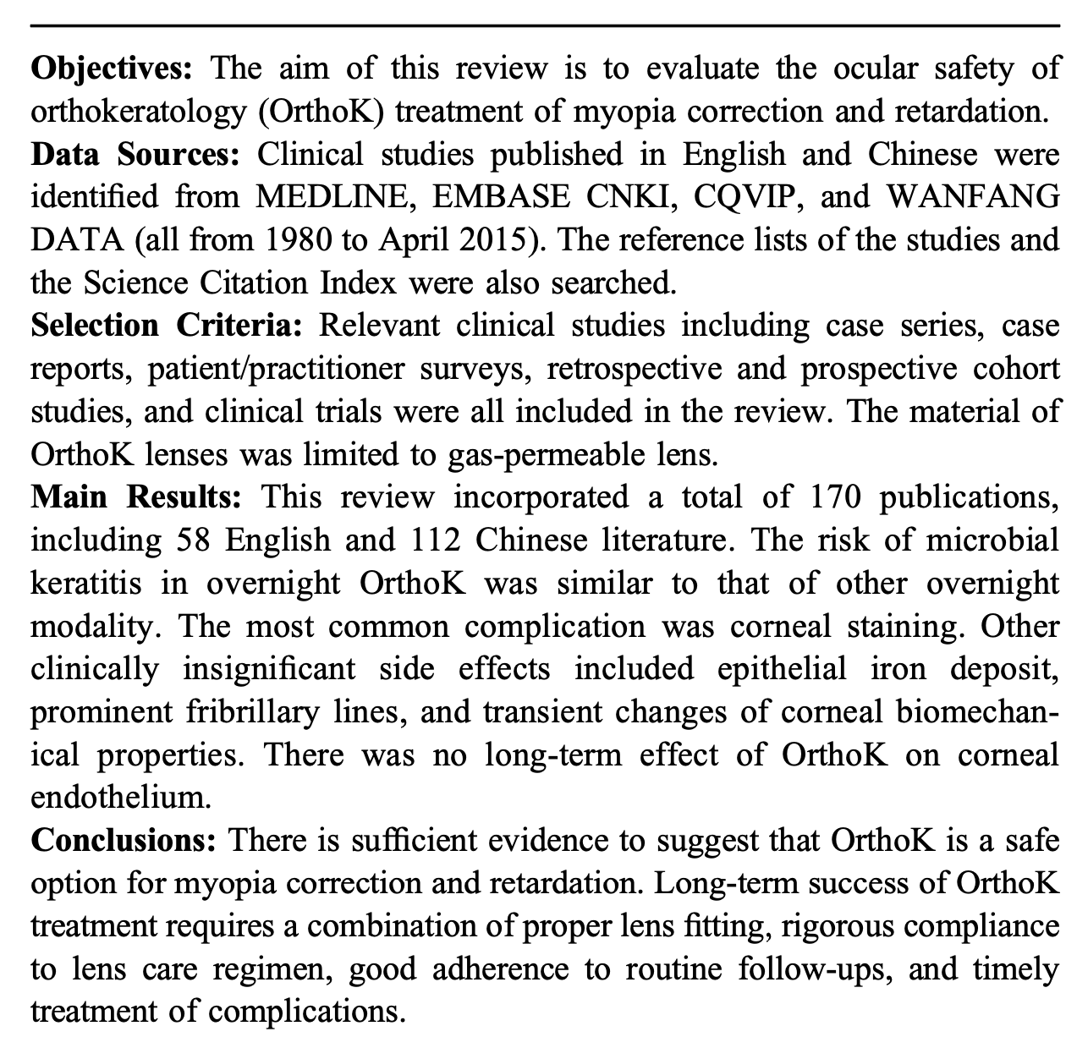
ORTOCHERATOLOGIA – SICUREZZA
Opzione sicura
Rischio di cheratite microbica simile ad altre modalità notturne
Notes:
Per l'uso quotidiano di lenti a contatto rigide gas-permeabili, l'incidenza annualizzata era di 1,2 per 10.000 portatori. Per OK 7,7 per 10.000

Slide 25
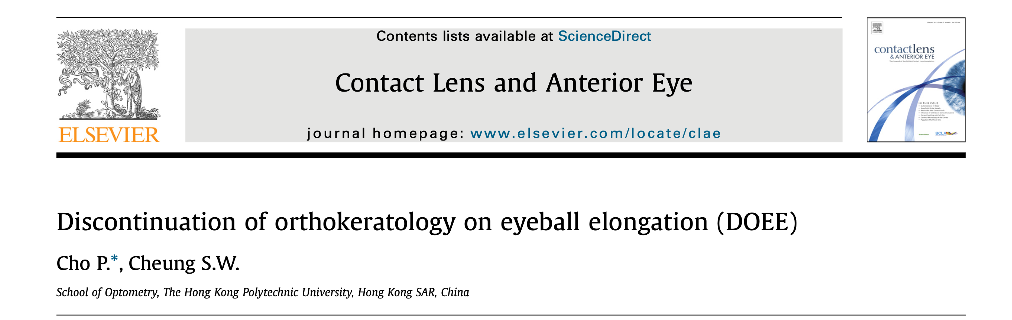
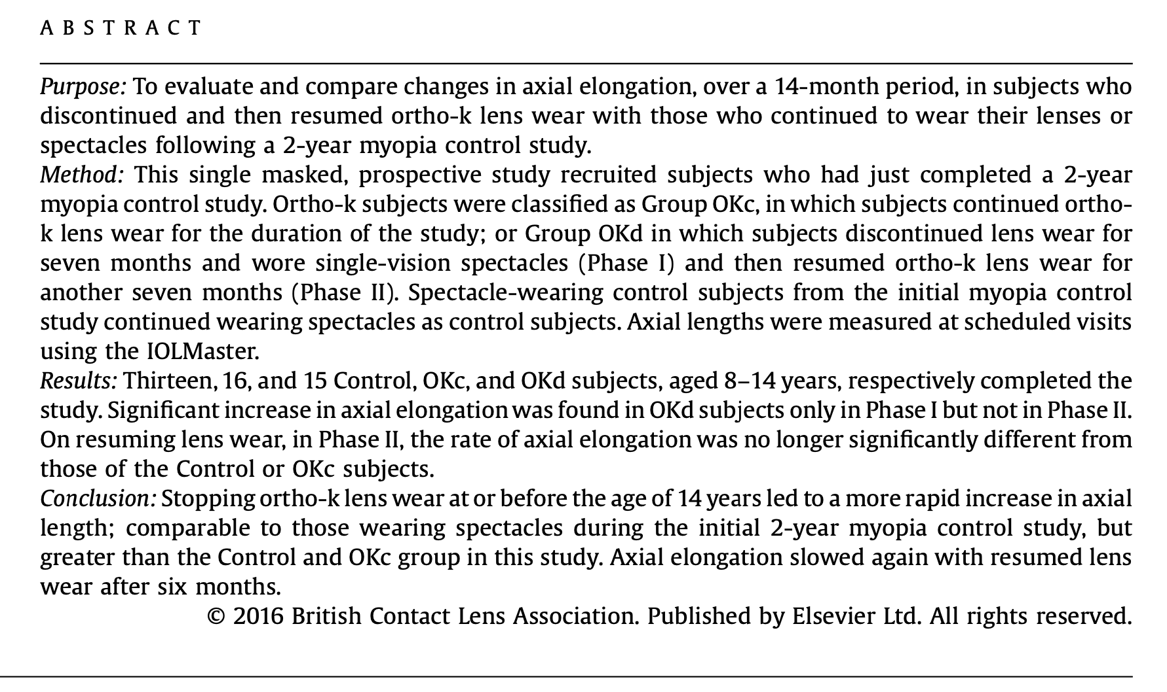
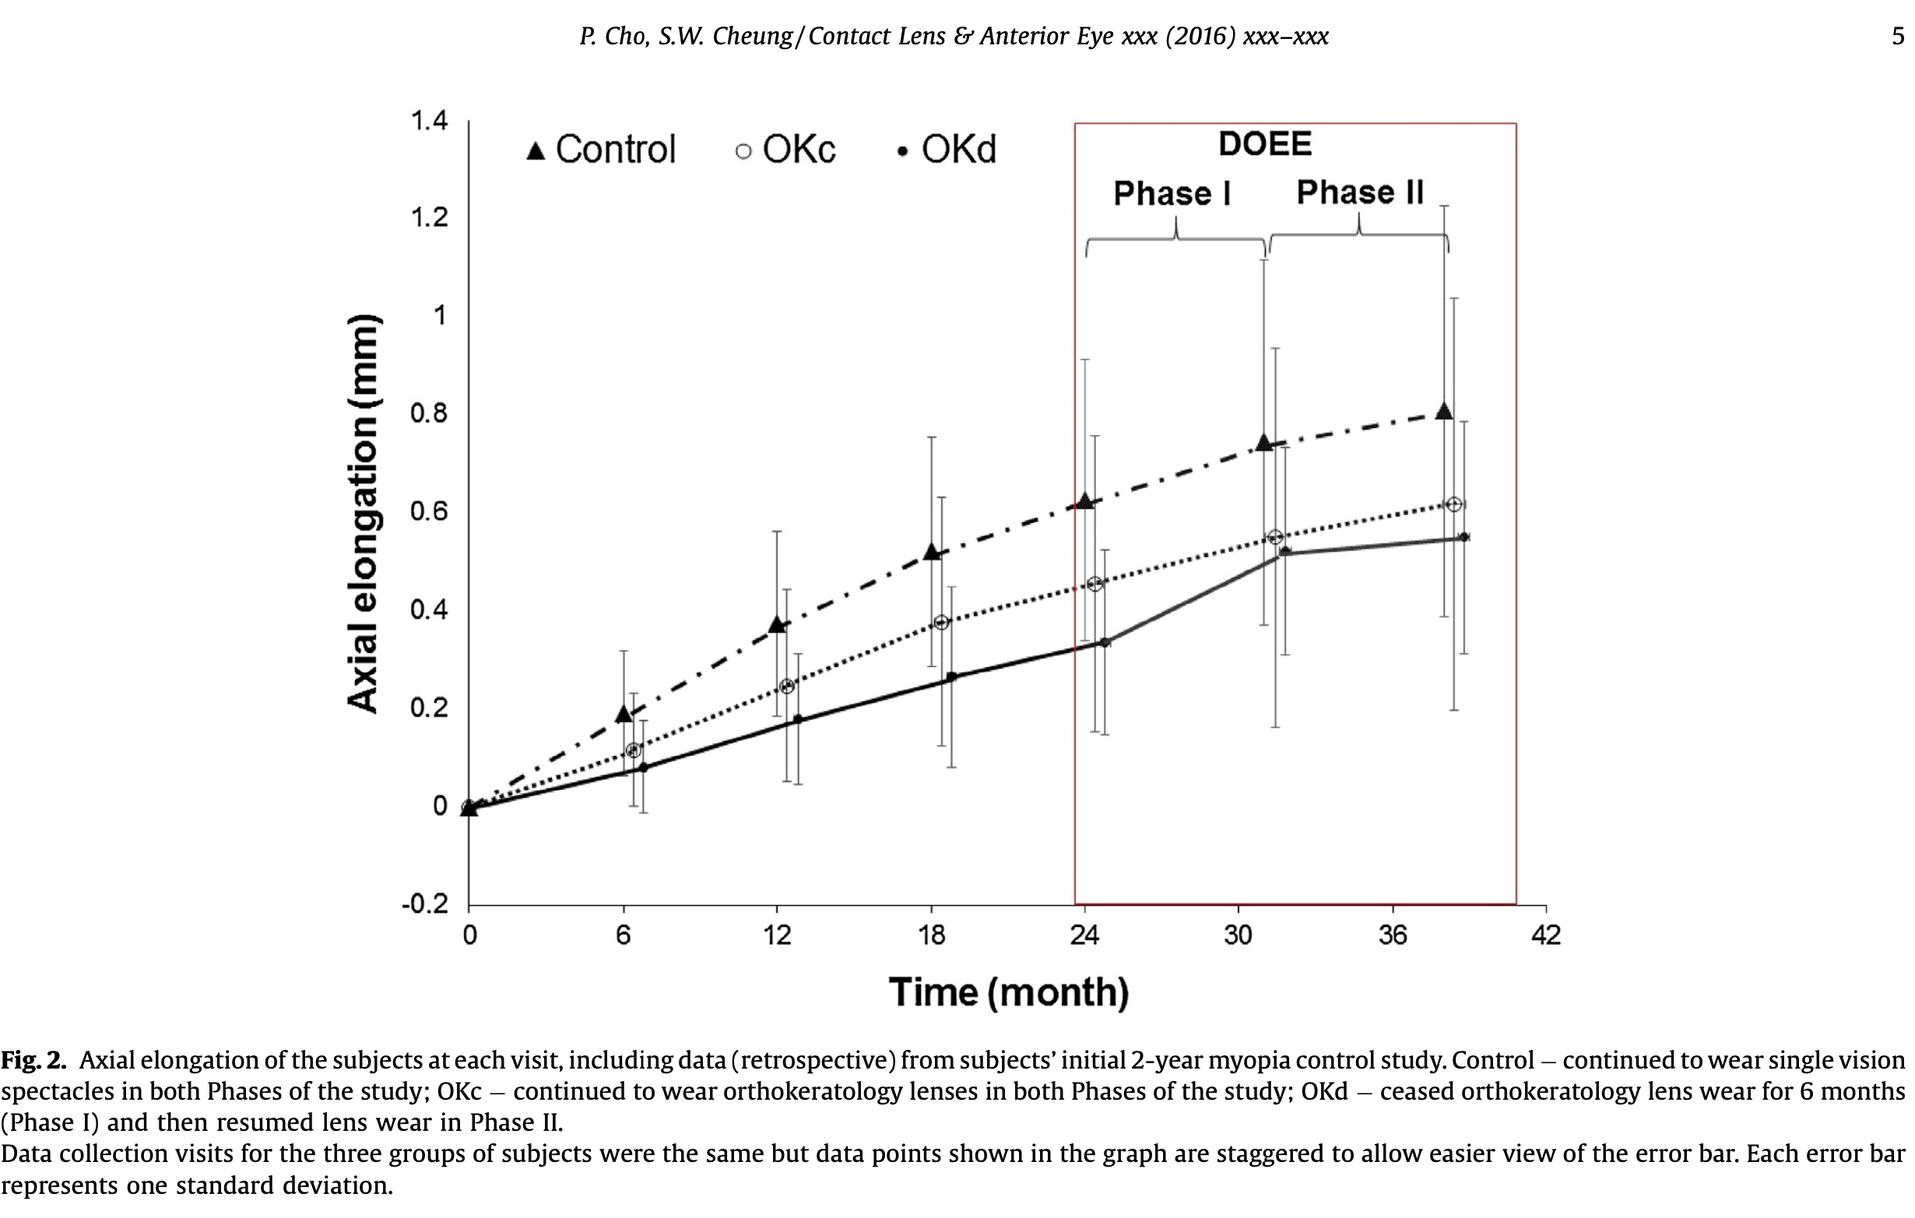
EFFETTO REBOUND
Notes:
durante OrthoK, il tasso di progressione miopica era ridotto, ma dopo l'interruzione di OrthoK, il tasso di progressione della miopia è aumentata al tasso precedente ma non più veloce del tasso precedente

Slide 26
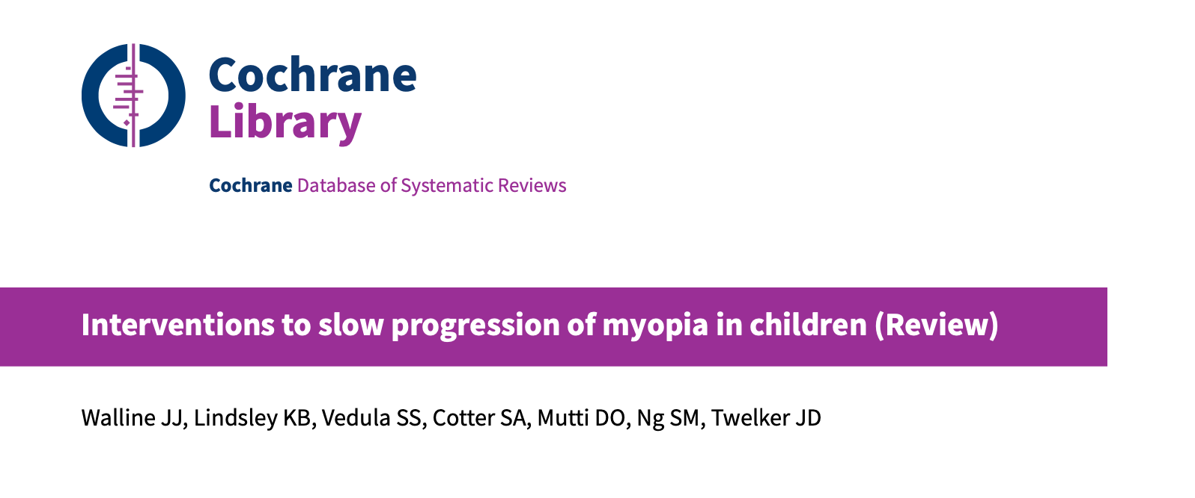
CONTROLLO DELLA MIOPIA - STRATEGIE FARMACOLOGICHE
Cochrane review: I farmaci topici antimuscarinici sono efficaci nel rallentare la progressione della miopia nei bambini
- ATROPINA
- CICLOPENTOLATO
- PIRENZEPINA
Atropina ha efficacia doppia del Ciclopentolato e della Pirenzepina nel “frenare” l’evoluzione della miopia. Walline JJ et al 2020

Slide 27
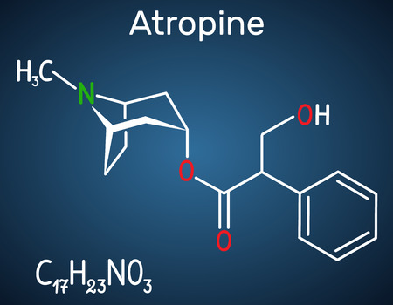

ATROPINA
ANTAGONISTA NON SELETTIVO DEL RECETTORE MUSCARINICO
MECCANISMO D’AZIONE (non perfettamente chiaro):
Sembrerebbe esser coinvolta in una cascata neurochimica che inizia dalla retina
Aumento del rilascio di dopamina da parte dell'RPE dopo l'iniezione di atropina sia in studi in vivo che in vitro
Schwahn,H.N.;Kaymak,H.;Schaeffel,F.Effectsofatropineonrefractivedevelopment,dopaminerelease, and slow retinal potentials in the chick. Vis. Neurosci. 2000, 17, 165–176
Stimolazione della biosintesi di ECM da parte dei fibroblasti sclerali, ispessendo il tessuto sclerale e riducendone l'elasticità e la tendenza all'allungamento
Cristaldi M, Olivieri M, Pezzino S, et al. Atropine differ- entially modulates ECM production by ocular fibroblasts, and its ocular surface toxicity is blunted by colostrum. Biomedicines 2020; 8: 78.

Slide 28
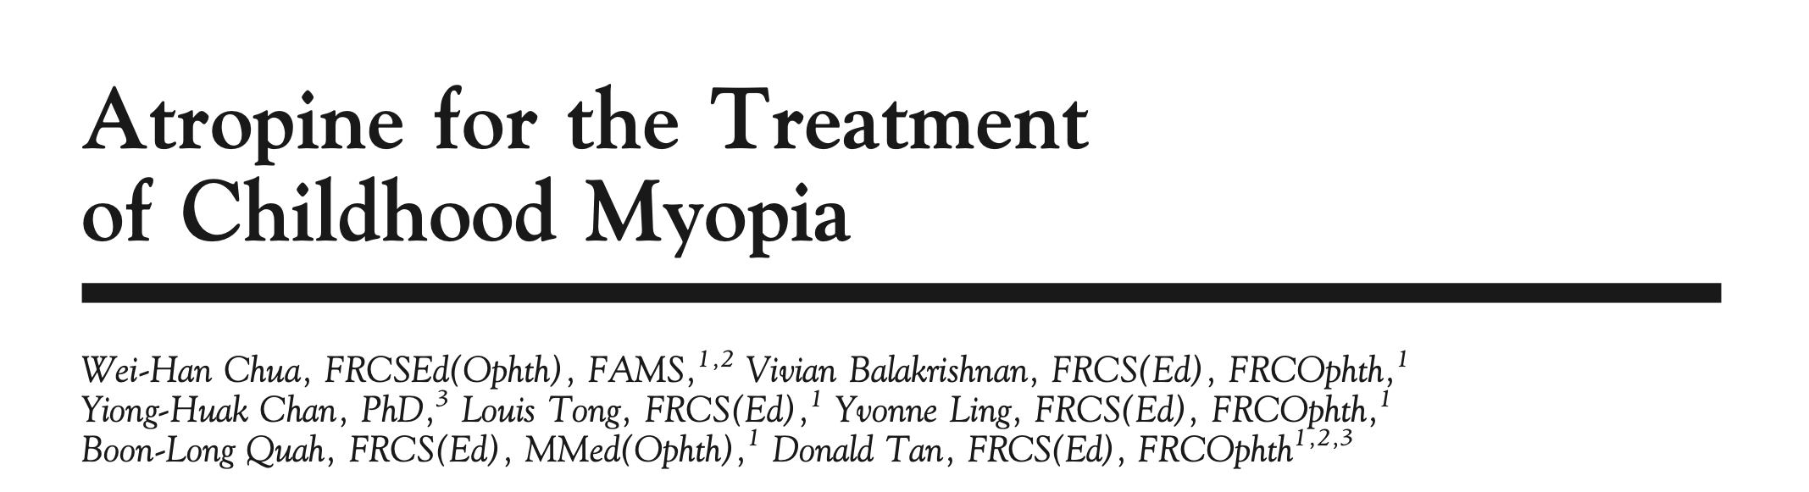
ATROPINA
STUDIO ATOM 1 (Atropine in the Treatment of Childhood Myopia study)
studio randomizzato, controllato con placebo, in doppia maschera
400 bambini asiatici di età compresa tra 6 e 12 anni con errore di rifrazione di SE tra -1,00 D e -6,00, randomizzati a ricevere atropina 1% o placebo prima di coricarsi
Dopo un periodo di trattamento di 2 anni, l'86,5% dei pazienti ha completato lo studio e il gruppo trattato con atropina ha mostrato una progressione della miopia significativamente più lenta: la progressione della miopia media e l'allungamento assiale negli occhi trattati erano rispettivamente di 0,28 D e 0,02 mm, rispetto a 1,20 D e 0,38 mm negli occhi di controllo.
Nel 2009 Tong et al. ha analizzato la progressione della miopia nella stessa popolazione di ATOM 1 dopo un periodo di washout di 1 anno: durante il periodo di washout si è verificato un tasso significativamente più elevato di progressione della miopia nel gruppo trattato con atropina (-1,14 ± 0,80 D) rispetto al gruppo placebo (-0,38 ± 0,39 D, p <0,0001). L'allungamento assiale in questo terzo anno senza trattamento è stato rispettivamente di 0,31 vs 0,14 mm negli occhi precedentemente trattati e in quello di controllo
Chua WH, Balakrishnan V, Chan YH et al. Atropine for the treatment of childhood myopia. Ophthalmology 2006; 113: 2285–2291.
Tong L, Huang XL, Koh AL et al. Atropine for the treat- ment of childhood myopia: effect on myopia progression after cessation of atropine. Ophthalmology 2009

Slide 29
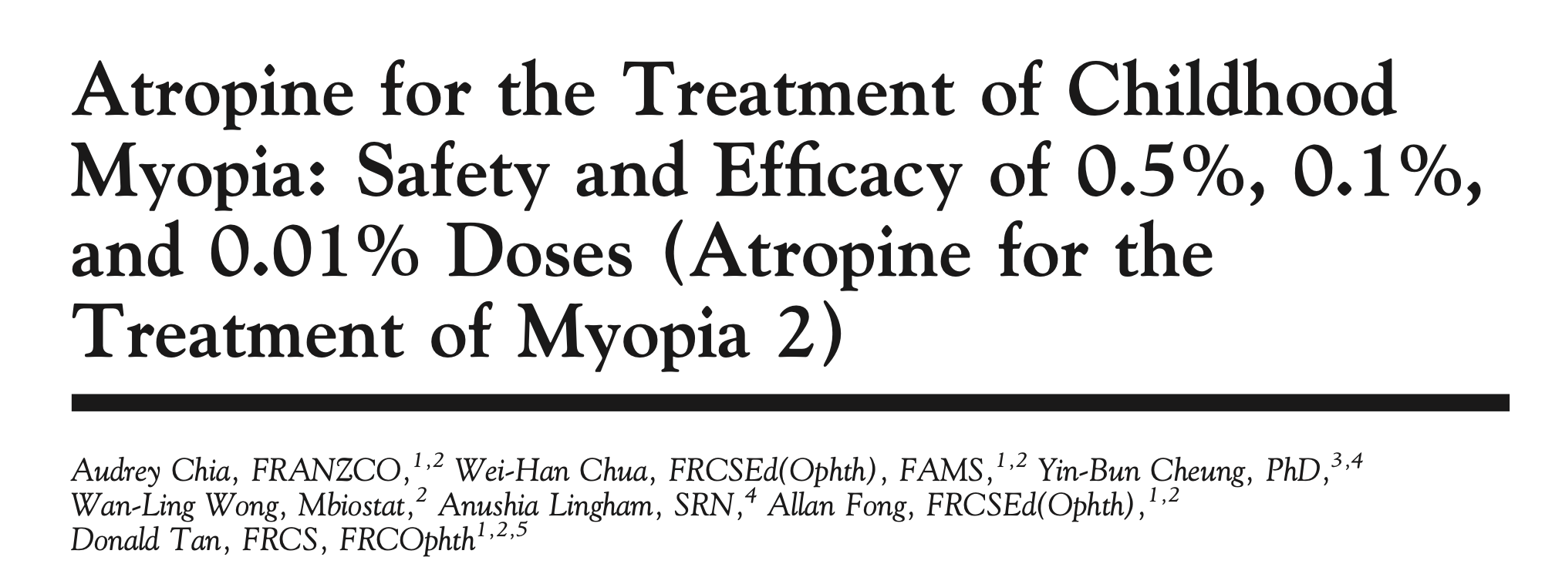
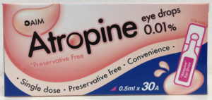

ATROPINA
STUDIO ATOM 2
PROGRESSIONE MEDIA DELLA MIOPIA: 0,30, 0,38 e 0,49 D rispettivamente nei gruppi 0,5%, 0,1% e 0,01%
PROGRESSIONE AL: 0.27, 0.28 e 0.41 mm nei gruppi 0,5%, 0,1% e 0,01%, rispettivamente
Notes:
Il drammatico rimbalzo ha spinto il gruppo di Singapore a condurre uno studio per valutare dosi più basse di atropina: 0,5%, 0,1% e 0,01%

Slide 30



ATROPINA – Lamp Study
438 bambini miopi di età compresa tra 4 e 12 anni randomizzati a 0,05%, 0,025% e 0,01% di atropina o placebo per 1 anno
La progressione media della miopia era 0,27, 0,46, 0,59 e 0,81 D (RIDUZIONE PROGRESSIONE SE nei pz trattati con Atropina del 67%, 43% e 27% rispetto al gruppo placebo) rispettivamente nei gruppi 0,05%, 0,025% e 0,01% atropina e placebo, con corrispondente allungamento assiale medio di 0,20, 0,29, 0,36 e 0,41 mm (RALLENTAMENTO DELL’AL del 51%, 29% e 12%)
L’Atropina allo 0,05% è stata la più efficace, rallentando la progressione a 1 anno del 67% e l'allungamento assiale del 51%
Yam JC, Li FF, Zhang X, Tang SM, Yip BHK, Kam KW, Ko ST, Young AL, Tham CC, Chen LJ, Pang CP. Two-Year Clinical Trial of the Low-Concentration Atropine for Myopia Progression (LAMP) Study: Phase 2 Report. Ophthalmology. 2020 Jul;127(7):910-919. doi: 10.1016/j.ophtha.2019.12.011. Epub 2019 Dec 21. PMID: 32019700.
Notes:
Fortunatamente, sono stati intrapresi ulteriori studi clinici sull'atropina a bassa concentrazione. studio in doppio cieco, randomizzato e controllato con placebo

Slide 31



EFFICACIA MANTENUTA A 24 M
SWITCH GROUP AD ATROPINA 0.05% : PROGRESSIONE MIOPIA SIGNIFICATIVAMENTE RIDOTTA DOPO LO SWITCH
A 24 M EFFICACIA ATROPINA 0.05 DOPPIA RISPETTO A 0.01%
Notes:
In 2 anni, l'efficacia dell'atropina allo 0,05% osservata è stata doppia rispetto a quella osservata con l'atropina allo 0,01% ed è rimasta la concentrazione ottimale tra le concentrazioni di atropina studiate nel rallentare la progressione della miopia

Slide 32


Durante il terzo anno, il trattamento continuato con atropina a una qualsiasi delle tre concentrazioni (0,05%, 0,025% e 0,01%) conferisce una migliore efficacia rispetto all'interruzione del trattamento
Nel periodo di studio di 3 anni, l'efficacia dell'atropina allo 0,05% è stata più del doppio di quella dello 0,01%.
Un maggiore effetto di rimbalzo è stato associato a una maggiore concentrazione di atropina e a un'età più giovane alla cessazione del trattamento.
Le differenze negli effetti rebound tra i tre gruppi di concentrazione di atropina (0,05%, 0,025% e 0,01%) erano piccole dal punto di vista clinico.

Slide 33



MINOR REBOUND:
CONCENTRAZIONE INFERIORE
ETA’ PIU’ AVANZATA

Slide 34


L'età più giovane è associata ad outcome peggiori nel trattamento con atropina a bassa concentrazione ( 0,05%, 0,025% e 0,01%) per il controllo della miopia.
I bambini più piccoli richiedevano una concentrazione più elevata per ottenere un'efficacia simile a quella dei bambini più grandi trattati con concentrazioni inferiori!
Notes:
Ad esempio, la progressione della miopia dei bambini di 10 anni nel gruppo 0,01% era simile a quella dei bambini di 8 anni nel gruppo 0,025% e dei bambini di 6 anni nel gruppo 0,05% in 2 anni.

Slide 35


Efficacia del trattamento combinato di OK e Atropina 0,01% per i bambini con miopia.
L'aumento medio della rifrazione nel gruppo di trattamento è risulato essere pari a 0,38 D, mentre per gruppo di controllo (che ha ricevuto solo OK) è stato ottenuto quasi il doppio di tale aumento con 0,62 D.
Per la lunghezza assiale, il gruppo che ha ricevuto AT a basse dosi con OK ha avuto un aumento dell'AXL di 0,37 mm, mentre è stato riportato un aumento di 0,41 mm per il Gruppo solo OK.
I risultati ottenuti da tutti gli studi per il trattamento combinato hanno dimostrato una migliore efficacia nei pazienti con bassa miopia.
La combinazione di OK e atropina allo 0,01% è più efficace nel rallentare l'allungamento assiale rispetto alla monoterapia OK nei bambini con miopia !

Slide 36

3 bambine di età compresa tra 8 e 10 anni con miopia progressiva in media di -4,37 ± 0,88 D all'inizio del trattamento
progressione miopica media annuale durante i 3 anni precedenti la terapia pari ad 1,12 ± 0,75 D
I bambini sono stati trattati con una combinazione di Atropina allo 0,01% con lenti morbide a gestione del defocus periferico MiSight® (Cooper Vision, Phoenix, AZ, USA).
La variazione media (aumento medio) del SE misurata alla fine dell'anno di trattamento è risultata di 0,25 ± 0,25 D

Slide 37

GRAZIE PER L’ATTENZIONE

